Slide 1
Тернопільська територіальна громада
Тернопільський район
Тернопільська область
2025

Slide 2
Тернопільська територіальна громада
Тернопі́льська міська́ грома́да — територіальна громада в Україні, в Тернопільському районі Тернопільської області. Адміністративний центр — м. Тернопіль. Кількість населених пунктів: 11
Тип громади: міська
Площа територіальної громади: 166.7 км 2
Офіційний сайт: https://ternopilcity.gov.ua
Центр громади: місто Тернопіль
Чисельність населення громади: 226594
Кількість ВПО - 27715
Тернопільська міська рада
вул. Листопадова, 5 Тернопіль Тернопільської області
(0352) 52-20-21
ternopil_rada@ukr.net
Надал Сергій Віталійович

Slide 3
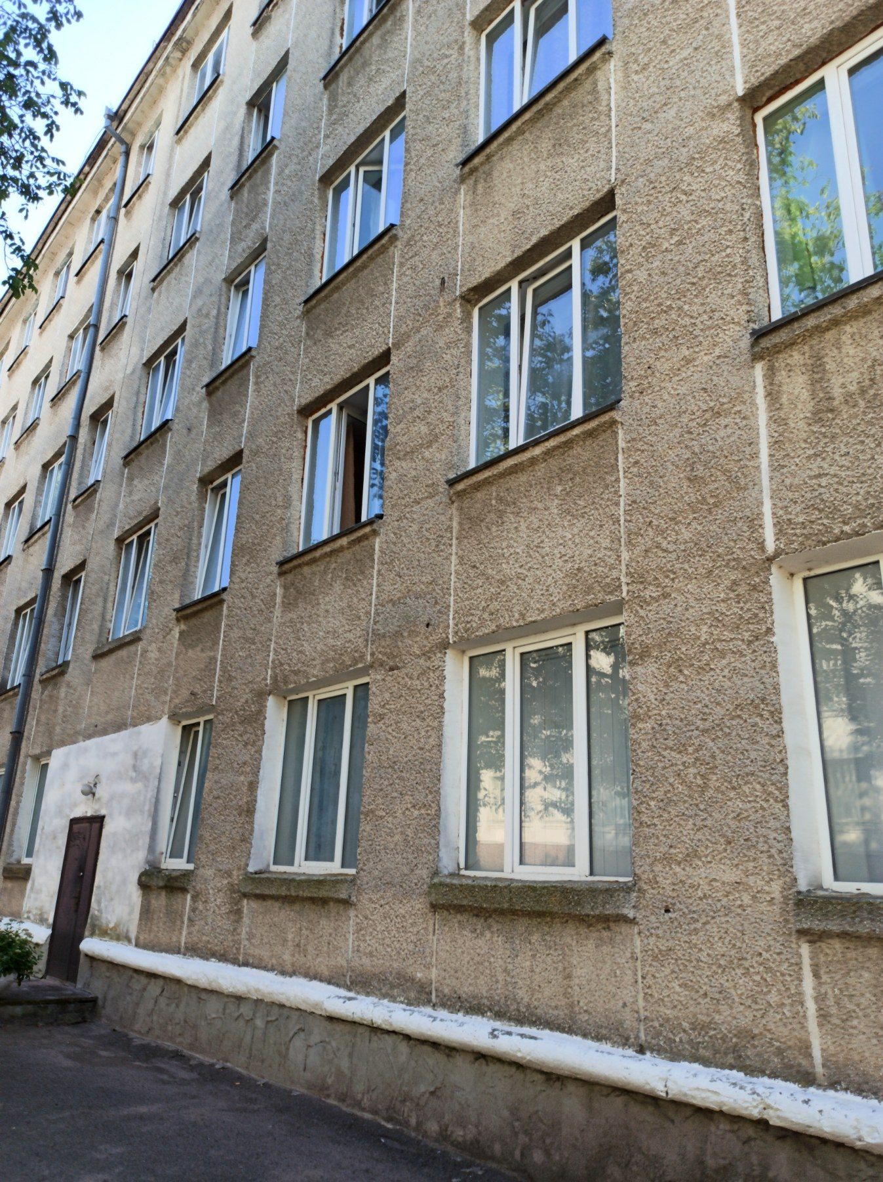
МТП в Тернополі
м. Тернопіль, вул. Стецька, 25
с. Малашівці, вул. Стрілецька, 11
м. Тернопіль, вул. Дорошенка, 5
м. Тернопіль, вул. В.Громницького, 1
м. Тернопіль, вул. Галицька, 29
м. Тернопіль, вул. Генерала М. Тарнавського, 7
м. Тернопіль, вул. Генерала М. Тарнавського, 7а
м. Тернопіль, вул. Л. Курбаса, 11
м. Тернопіль, проспект Степана Бандери, 28
м. Тернопіль,вул. Лозовецька, 22
м. Тернопіль, бульв. Пантелеймона Куліша, 10, 1

Slide 4
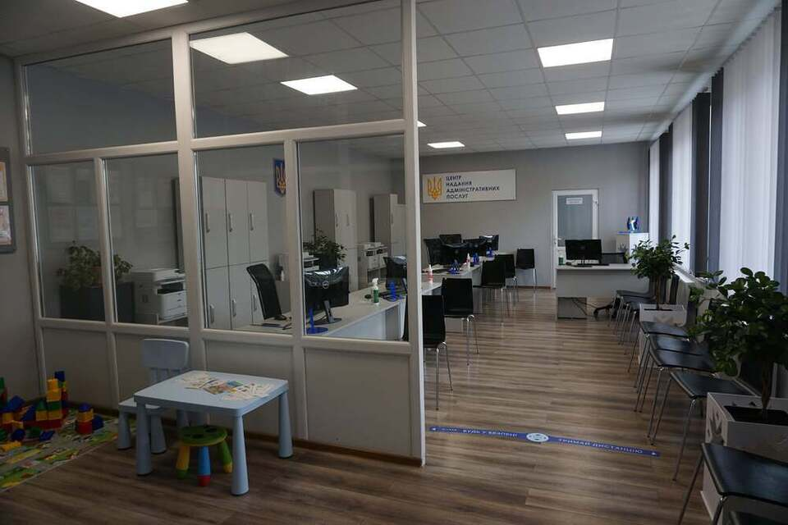
Управління соціальної політики Тернопільської міської ради м. Тернопіль, вул. Лисенка, 8 Тел.: (0352) 23 56 70 https://social.te.gov.ua/kontakti/
Тернопільський міський територіальний центр соціального обслуговування населення (надання соціальних послуг) м. Тернопіль, вул. М. Лисенка, 8 Тел.: (0352) 235 652 ternopil.tercenter@gmail.com Відділення соціальної допомоги вдома, відділення денного перебування, відділення організації надання адресної грошової та натуральної допомоги, їдальня
Тернопільський міський центр соціальних служб для сім’ї, дітей та молоді м. Тернопіль, вул. Медова, 3 Тел.: (0352) 23 55 92 https://ternopilcity.gov.ua/gromadyanam/sotsialni-poslugi/17594.html
Центр надання адміністративних послуг (ЦНАП) у місті Тернополі м. Тернопіль, вул. Князя Острозького, 6 Тел.: (0352) 40 41 94 Тел.: (0352) 52 83 33; (0352) 40 41 92, 40 40 38 https://cnap.rada.te.ua/

Slide 5
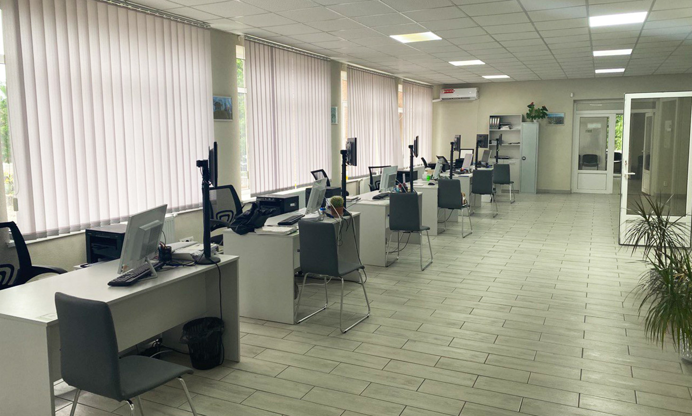
Тернопільський місцевий центр з надання безоплатної вторинної правової допомоги м. Тернопіль, вул. Шпитальна, 7 Тел.: (0352) 521 520, 0 800 213 103 — єдиний контактний номер телефону системи надання безоплатної правничої допомоги facebook.com/ternopilpravovadopomoga Відділ охорони здоров’я та медичного забезпечення м. Тернопіль, бульвар Тараса Шевченка, 1, каб. 1, 1 поверх Тел.: (0352) 52 56 96 Управління освіти і науки Тернопільської міської ради м. Тернопіль, бул. Т. Шевченка, 1 Тел.: (0352) 52-56-94 http://osvita.te.ua/ Управління розвитку спорту та фізичної культури Тернопільської міської ради м. Тернопіль, бульвар Тараса Шевченка, 1 Тел.: (0352) 25 29 67 Управління культури і мистецтв Тернопільської міської ради м.Тернопіль, бул.Тараса Шевченка, 1 Тел.: (0352) 52 67 32 Відділення поліції №1 м. Тернопіль м. Тернопіль, вул. Степова, 45 Тел.: (0352) 43 61 00 Тернопільська об’єднана державна податкова інспекція м. Тернопіль, вул. Білецька, 1 Тел.: (0352) 43 46 10, (0352) 43 46 00

Slide 6
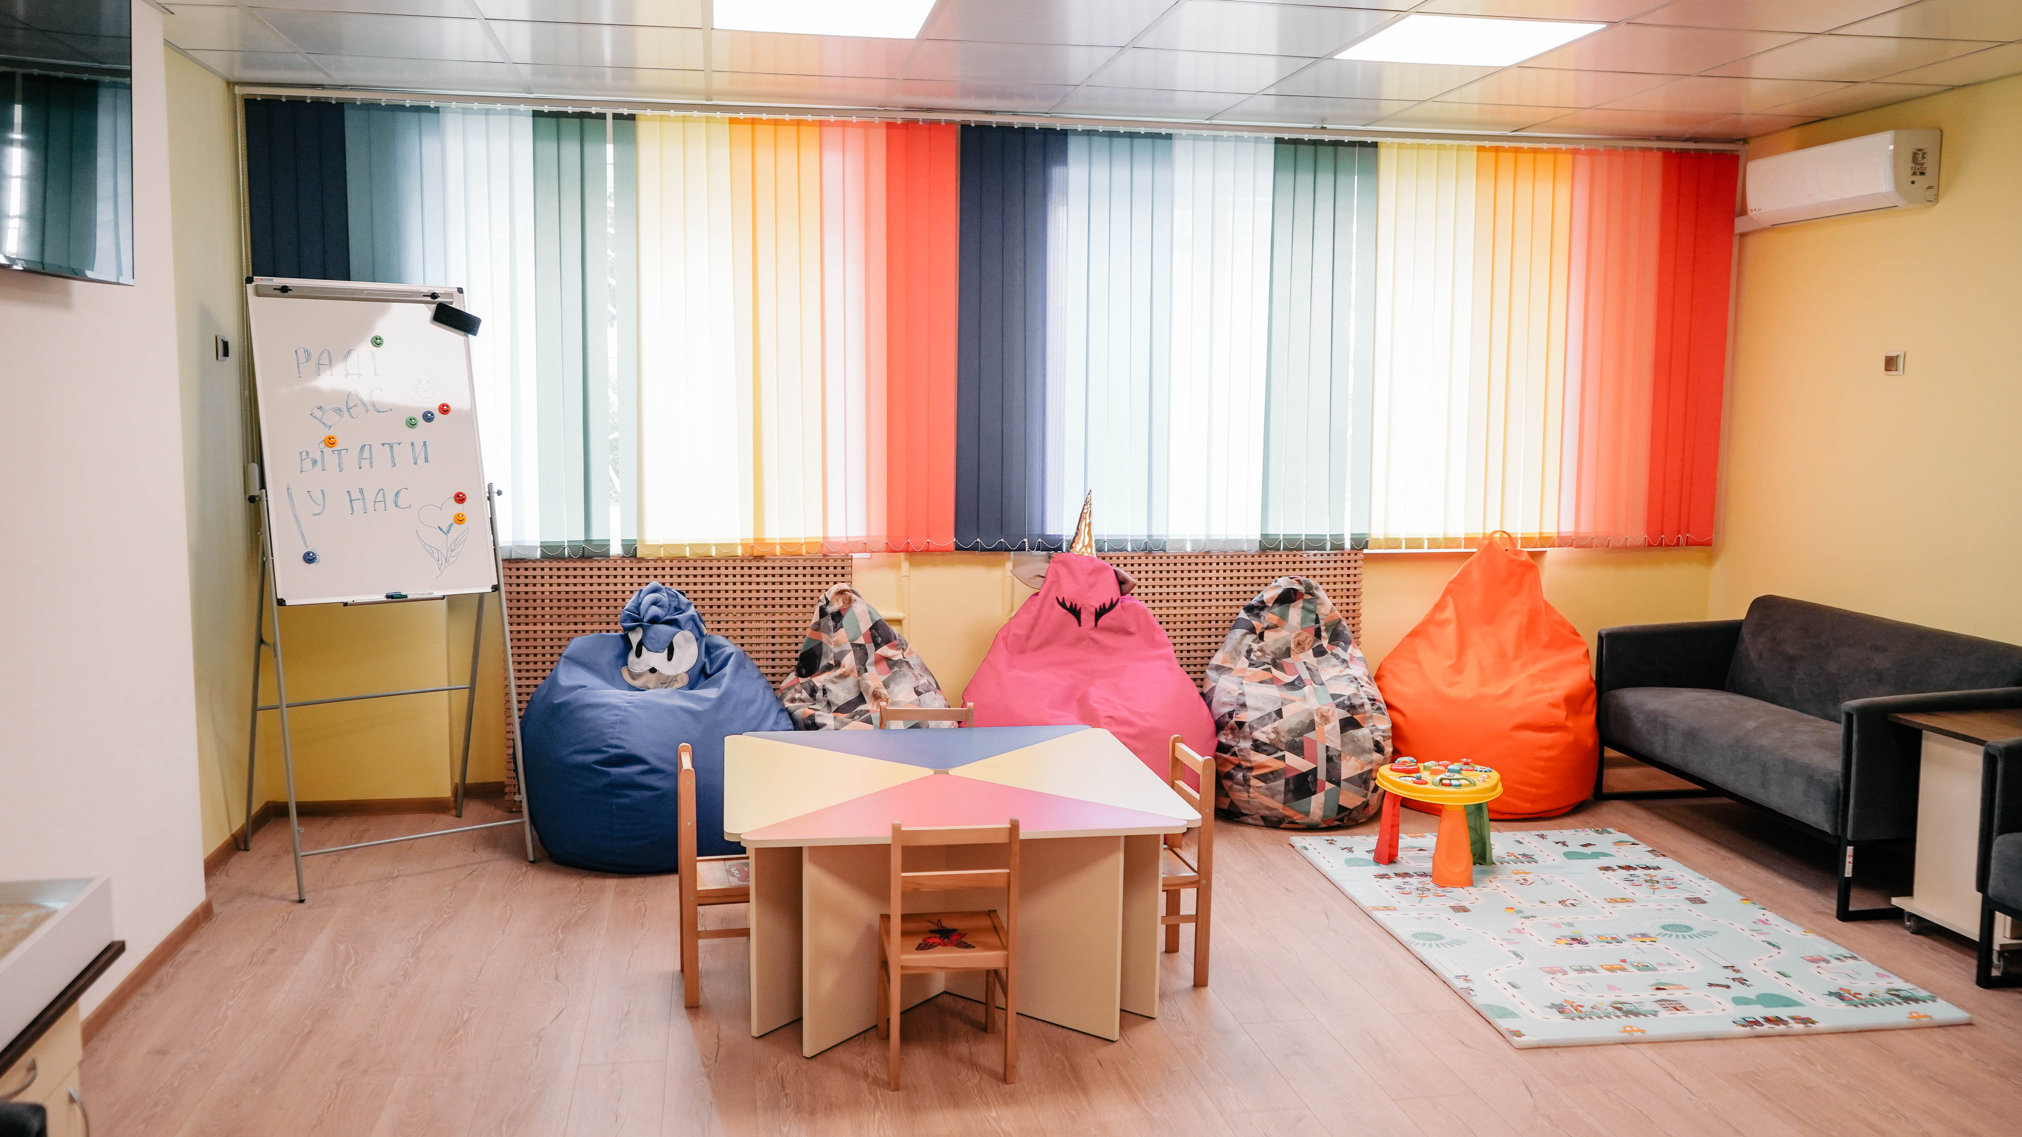
Мобільна бригада соціально-психологічної допомоги особам, які постраждали від домашнього насильства та ГЗН, яка діє за підтримки UNFPA, Фонду ООН у галузі народонаселення / «Ініціатива» Тел.: + 38 (096) 033 20 43, +38 (050) 033 20 43 пн-пт 09:00-18:00. Мобільні групи психосоціальної підтримки ГЗН особам, які постраждали від домашнього насильства або насильства за ознакою статі, що діють за підтримки UNFPA / Молодіжний благодійний фонд «Ініціатива» Тел.: +38 (096) 033 20 43, +38 (050) 033 20 43 пн-пт 09:00-18:00. Мобільна бригада соціально-психологічної допомоги особам, які постраждали від домашнього насильства (виїжджають за місцем перебування постраждалої особи) Тел. +38 (098) 174 77 41, +38 (0352) 235 592 пн-чт. 08:00-17:30, пт 08:30-16:15 Спеціалізована служба первинного соціально-психологічного консультування особам, які постраждали від домашнього насильства або насильства за ознакою статі м. Тернопіль вул. Медова 3 Тел.: + 38 (098) 174 77 41 пн-чт 08.00-17.30. Денний центр соціально-психологічної допомоги, особам які постраждали від домашнього насильства та/або насильства за ознакою статі з кризовою кімнатою м. Тернопіль, вул. М. Кривоноса, 14 Тел. +38 (067) 118 98 85 пн-пт 09:00-18:00.
Контакти дільничних офіцерів поліції (пн-пт з 9.00 до 18.00) р-н «Центр», +38 (067) 719 02 86; р-н «Новий світ», +38 (067) 214 28 98; р-н «Оболоня-Ринок», +38 (067) 214 29 26; р-н «Дружба», +38 (067) 214 28 59; р-н «Східний-Бандери», +38 (067) 719 04 07; р-н «Канада», +38 (067) 719 03 62; р-н «БАМ-Текстильник», +38 (067) 214 29 29; р-н «Аляска», +38 (067) 719 03 48; р-н «БАМ-Ювілейний», +38 (067) 719 02 76; р-н «БАМ-Петлюри», +38 (067) 214 29 14; р-н «Дружба-Просвіти», +38 (067) 719 03 16; с. Іванківці, +38 (098) 161 63 69;

Slide 7
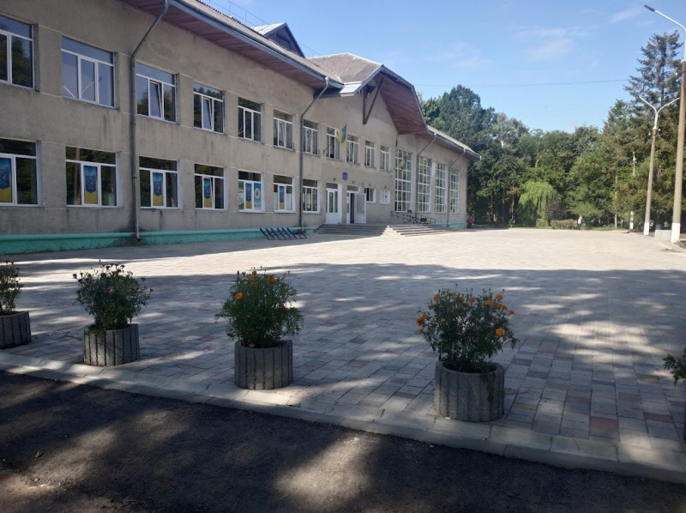
Освіта та культура:
Заклади загальної освіти - 52
Вищі навчальні заклади - 7
Дошкільні заклади - 36
Інклюзивно-ресурсні центри – 1
Бібліотеки - 19
Дитячо-юнацькі спортивні заклади - 0
Клуби, будинки культури - 10
Школи:
Тернопільський обласний ліцей “Знамення” м. Тернопіль, вул. Климентія Шептицького, 53 Тел.: (097) 665 22 50 znamennia@gmail.com Тернопільська спеціальна школа Тернопільської обласної ради м. Тернопіль, вул. Лесі Українки, 9а Тел.: (0352) 24 30 62 ter.spec.school@gmail.com http://school-internat.in.ua/ Тернопільський навчально-виховний комплекс “Загальноосвітня школа І-ІІІ ступенів-правовий ліцей №2” м.Тернопіль, вул. Новий Світ, 11 Тел.: (0352) 52 57 96, 25 88 98, 25 94 74 tzschool2@ukr.net https://2.school-info.te.ua/ Тернопільська спеціалізована школа І-ІІІ ступенів № 3 з поглибленим вивченням іноземних мов м. Тернопіль, вул. Грушевського, 3 Тел.: (0352) 52 13 17 centrschool3@ukr.net https://school3.com.ua/

Slide 8
ТЕРНОПІЛЬСЬКА ЗАГАЛЬНООСВІТНЯ ШКОЛА І-ІІІ СТУПЕНІВ №4 м.Тернопіль, вул. Грушевського, 2 Тел.: (0352) 52 68 30 https://school4.te.ua/ ТЕРНОПІЛЬСЬКА СПЕЦІАЛІЗОВАНА ШКОЛА І-ІІІ СТУПЕНІВ №5 З ПОГЛИБЛЕНИМ ВИВЧЕННЯМ ІНОЗЕМНИХ МОВ м.Тернопіль, вул. Камінна, 2 Тел.: (0352) 25 09 69 https://5.school-info.te.ua/ ТНВК “Школа-ліцей №6 ім. Н. Яремчука” м.Тернопіль, вул. Руська, 6 Тел.: (0352) 25 44 16 https://shkola-licej6.te.ua/ ТЕРНОПІЛЬСЬКА СПЕЦІАЛІЗОВАНА ШКОЛА I-III СТУПЕНІВ №7 З ПОГЛИБЛЕНИМ ВИВЧЕННЯМ ІНОЗЕМНИХ МОВ м. Тернопіль, вул. Юності, 11 Тел.: (0352) 53 69 79, (0352) 53 55 03 school7tr@ukr.net https://7.school-info.te.ua/ Тернопільська загальноосвітня школа І-ІІІ ступенів №8 м.Тернопіль, вул. Шкільна, 2 Тел.: (0352) 22 55 08, (0352) 22 55 04 school8ternopil@ukr.net http://school-8.com.ua/
Тернопільський навчально-виховний комплекс "Загальноосвітня школа І-ІІІ ступенів-економічний ліцей №9 м. Тернопіль, вул. Іванни Блажкевич, 1а Тел.: (0352) 43 56 87 tnvkzosh.9@gmail.com https://9.school-info.te.ua/ Тернопільська загальноосвітня школа І-ІІІ ступенів №10 м.Тернопіль, вул. Лесі Українки, 3 А Тел.: (0352) 24 14 96
school10ter@gmail.com https://10.school-info.te.ua/
Тернопільська загальноосвітня школа І-ІІІ ступенів №11 м.Тернопіль, вул. Генерала Мирона Тарнавського, 6 Тел.: (0352) 26 91 21 11schoolternopil@gmail.com https://11.school-info.te.ua/
Тернопільська загальноосвітня школа І-ІІІ ступенів №13 імені Андрія Юркевича м.Тернопіль, вул. Князя Василя Костянтина Острозького, 51 Тел.: (0352) 52 31 61 school-licey_13@ukr.net http://13school.te.ua/
ТЕРНОПІЛЬСЬКА ЗАГАЛЬНООСВІТНЯ ШКОЛА І-ІІІ СТУПЕНІВ №14 ІМ. Б. ЛЕПКОГО м.Тернопіль, вул. Клима Сувури, 1 Тел.: (0352) 24 34 26 oksi_dobro@ukr.net https://school14tr.com.ua/

Slide 9
Тернопільський навчально-виховний комплекс “Загальноосвітня школа І-ІІІ ступенів-медичний ліцей №15 імені Лесі Українки” м. Тернопіль, вул. Л.Українки, 23 Тел.: (0352) 24 35 83 skhool_15@ukr.net http://tnvk15.te.sch.in.ua/ ТЕРНОПІЛЬСЬКА ЗАГАЛЬНООСВІТНЯ ШКОЛА I-III СТУПЕНІВ No16 ІМЕНІ ВОЛОДИМИРА ЛЕВИЦЬКОГО м.Тернопіль, вул. Володимира Винниченка, 2 Тел.: (0352) 43 60 69, (0352) 43 61 05, (0352) 43 58 63 school16ter@gmail.com http://school16.te.ua/
Тернопільська спеціалізована школа І-ІІІ ступенів №17 імені Володимира Вихруща з поглибленим вивченням іноземних мов м. Тернопіль, вул. Протасевича, 6А Тел.: (0352) 24 00 35 schola17@ukr.net https://www.school17.te.ua/
Тернопільська загальноосвітня школа І-ІІІ ступенів № 18 м. Тернопіль, просп. Степана Бандери, 14 Тел.: (0352) 52 52 62 school-18-@ukr.net https://school18.te.ua/
Тернопільська загальноосвітня школа І-ІІІ ступенів №19 м.Тернопіль, вул. Братів Бойчуків, 2 Тел.: (0352) 26 98 68 School_19@ukr.net https://19school.wixsite.com/te-ua
Тернопільська загальноосвітня школа І-ІІІ ступенів № 20 імені Руслана Муляра м.Тернопіль, вул. Братів Бойчуків, 4 Тел.: (0352) 26 80 34 school-20@ukr.net https://school20.te.ua/ ТЕРНОПІЛЬСЬКИЙ ЛІЦЕЙ №21 - СПЕЦІАЛІЗОВАНА МИСТЕЦЬКА ШКОЛА ІМЕНІ ІГОРЯ ГЕРЕТИ м.Тернопіль, просп. Злуки, 51 Тел.: (0352) 26 86 61 schcool21@ukr.net https://l21.te.ua/ Тернопільська загальноосвітня школа І-ІІІ ступенів № 22 м.Тернопіль, б-р Симона Петлюри, 8 Тел.: (0352) 26 93 66, (0352) 26 99 29 22_schooltern@ukr.net Тернопільська загальноосвітня школа І-ІІІ ступенів №23 м.Тернопіль, вул. П.Чубинського, 3 Тел.: (0352) 26 54 03 school23tr@ukr.net Тернопільська загальноосвітня школа І-ІІІ ступенів № 24 м.Тернопіль, вул. Торговиця, 30 Тел.: (0352) 52 40 14 school24igor@ukr.net https://school24.te.ua/

Slide 10
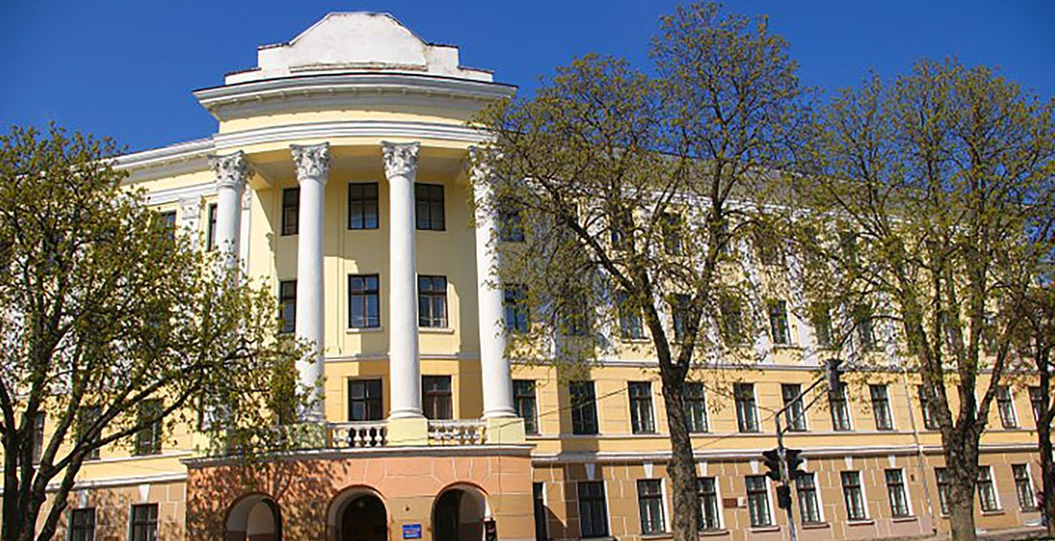
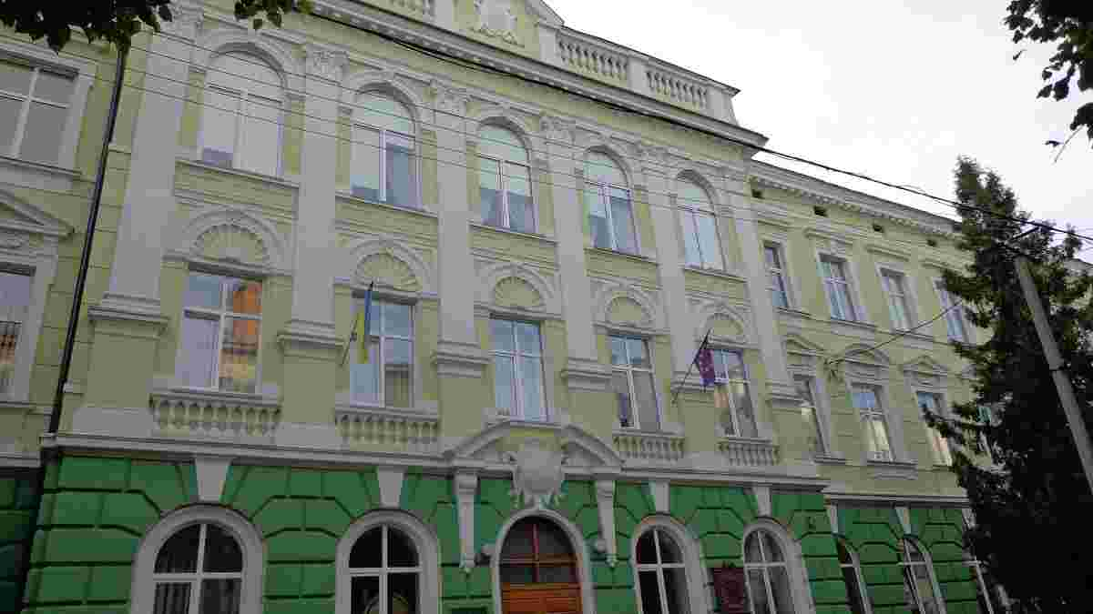
ТЕРНОПІЛЬСЬКА ЗАГАЛЬНООСВІТНЯ ШКОЛА І-ІІІ СТУПЕНІВ № 26 ІМЕНІ ДМИТРА ЗАПЛІТНОГО м.Тернопіль, б-р Пантелеймона Куліша, 9 Тел.: (0352) 26 80 59 school_26@ukr.net https://26.school-info.te.ua/ ТЕРНОПІЛЬСЬКА ЗАГАЛЬНООСВІТНЯ ШКОЛА І-ІІІ СТУПЕНІВ № 27 ІМЕНІ ВІКТОРА ГУРНЯКА м. Тернопіль, б-р Куліша, 7 Тел.: (0352) 26 56 66, (0352) 26 50 46, (0352) 26 35 48 Ts_n_27@ukr.net https://27.school-info.te.ua/ ТЕРНОПІЛЬСЬКА ЗАГАЛЬНООСВІТНЯ ШКОЛА І-ІІІ СТУПЕНІВ №28 м.Тернопіль, б-р Дмитра Вишневецького, 8 Тел.: (0352) 26 52 90 school28te@gmail.com https://28.te.ua/ Тернопільська спеціалізована школа І-ІІІ ступенів № 29 з поглибленим вивченням іноземних мов м.Тернопіль, б-р Дмитра Вишневецького, 10 Тел.: (0352) 26 89 82, (0352) 26 51 21 alyaska-29@ukr.net http://www.school29.te.sch.in.ua/ Тернопільська гімназія №30 м. Тернопіль, вул. Калинова, 46 Тел.: (0352) 23 80 20 school30tern@gmail.com https://tnvk30.te.ua/

Slide 11
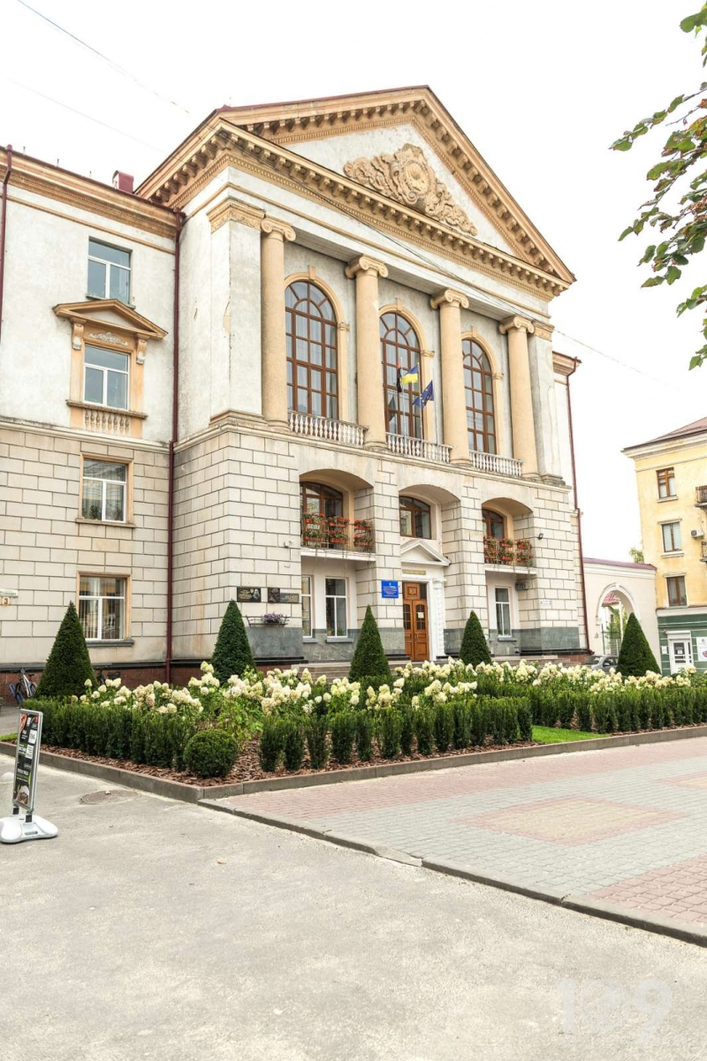
Тернопільський класичний ліцей м. Тернопіль, вул. Михайла Вебицького, 3 Тел.: (0352) 26 19 20 klas_gimnazya@ukr.net https://tkl.te.ua/ Відокремлений структурний підрозділ “Гімназія “Гармонія” Галицького фахового коледжу імені В'ячеслава Чорновола” м.Тернопіль, вул. Богдана Хмельницького, 15 Тел.: (0352) 25 76 49 info@gi.edu.ua https://garmonia.gi.edu.ua/ Тернопільський академічний ліцей “Генезис” м. Тернопіль, вул. Хліборобна, 26 Тел.: (0352) 53 91 24 genesys.ter@ukr.net https://genesys.te.ua/ Тернопільський навчально-виховний комплекс “Школа-колегіум Патріарха Йосифа Сліпого” м.Тернопіль, вул. Юності, 3 Тел.: (0352) 53 31 22 school-collegium@ukr.net https://12.school-info.te.ua/ Тернопільський академічний ліцей “Українська гімназія” ім. І.Франка м. Тернопіль, вул. Миколая Коперника, 14 Тел.: (0352) 52 67 98, (0352) 26 81 47 talug2023@gmail.com https://gimnasium.te.ua/

Slide 12
Тернопільська початкова школа “Ерудит” м.Тернопіль, б-р Данила Галицького, 3 А Тел.: (0352) 24 13 29, (0352) 24 32 49 tern_economic_school@ukr.net https://economic.school-info.te.ua/ ТЕРНОПІЛЬСЬКА ПОЧАТКОВА ШКОЛА №1 м.Тернопіль, вул. Лесі Українки, 12А Тел.: (0352) 24 37 26, (0352) 24 00 00 specps_im@ukr.net https://english.school-info.te.ua/ ТЕРНОПІЛЬСЬКА ПОЧАТКОВА ШКОЛА №2 м. Тернопіль, вул. Василя Стуса, 6 Тел.: (0352) 26 84 89 ternopil.nvk7@gmail.com https://tps2.e-schools.info/ Тернопільська початкова школа №3 м.Тернопіль, вул. Братів Бойчуків, 10 Тел.: (0352) 26 98 93 tnwk28@gmail.com https://tnvk28.e-schools.info/ ТЕРНОПІЛЬСЬКА ПОЧАТКОВА ШКОЛА №5 м.Тернопіль, вул. С. Будного, 26 А Тел.: (0352) 43 57 00 35tnvk@gmail.com https://www.tnvk35.com.ua/
Чернихівська загальноосвітня школа I-III ступенів м. Тернопіль, вул. Ровиська, 5 Тел.: (03540) 3 46 21 chernuhiv_zosh@ukr.net; chernuhivzosh15@gmail.com https://sites.google.com/view/chernykhiv-school Тернопільська спеціальна загальноосвітня школа м. Тернопіль, вул. Академіка Сахарова, 4 Тел.: (0352) 26 17 87 0969@ukr.net https://specschool.pp.ua/ ПРИВАТНА ОРГАНІЗАЦІЯ (УСТАНОВА, ЗАКЛАД) “ПРИВАТНИЙ ЗАКЛАД ЗАГАЛЬНОЇ СЕРЕДНЬОЇ ОСВІТИ “ТЕРНОПІЛЬСЬКИЙ ЛІЦЕЙ “ШКОЛА МАЙБУТНЬОГО” м.Тернопіль, вул. Тролейбусна, 9 Б Тел.: (098) 987 81 77 fschool.te@gmail.com https://fschool-ternopil.com/ ПРИВАТНИЙ ЗАКЛАД ЗАГАЛЬНОЇ СЕРЕДНЬОЇ ОСВІТИ ЛІЦЕЙ “ІТ СТЕП СКУЛ ТЕРНОПІЛЬ” м. Тернопіль, просп. Степана Бандери, 83 Тел.: (067) 699 57 75 itschool.te@itstep.org https://te.itstep.school/

Slide 13
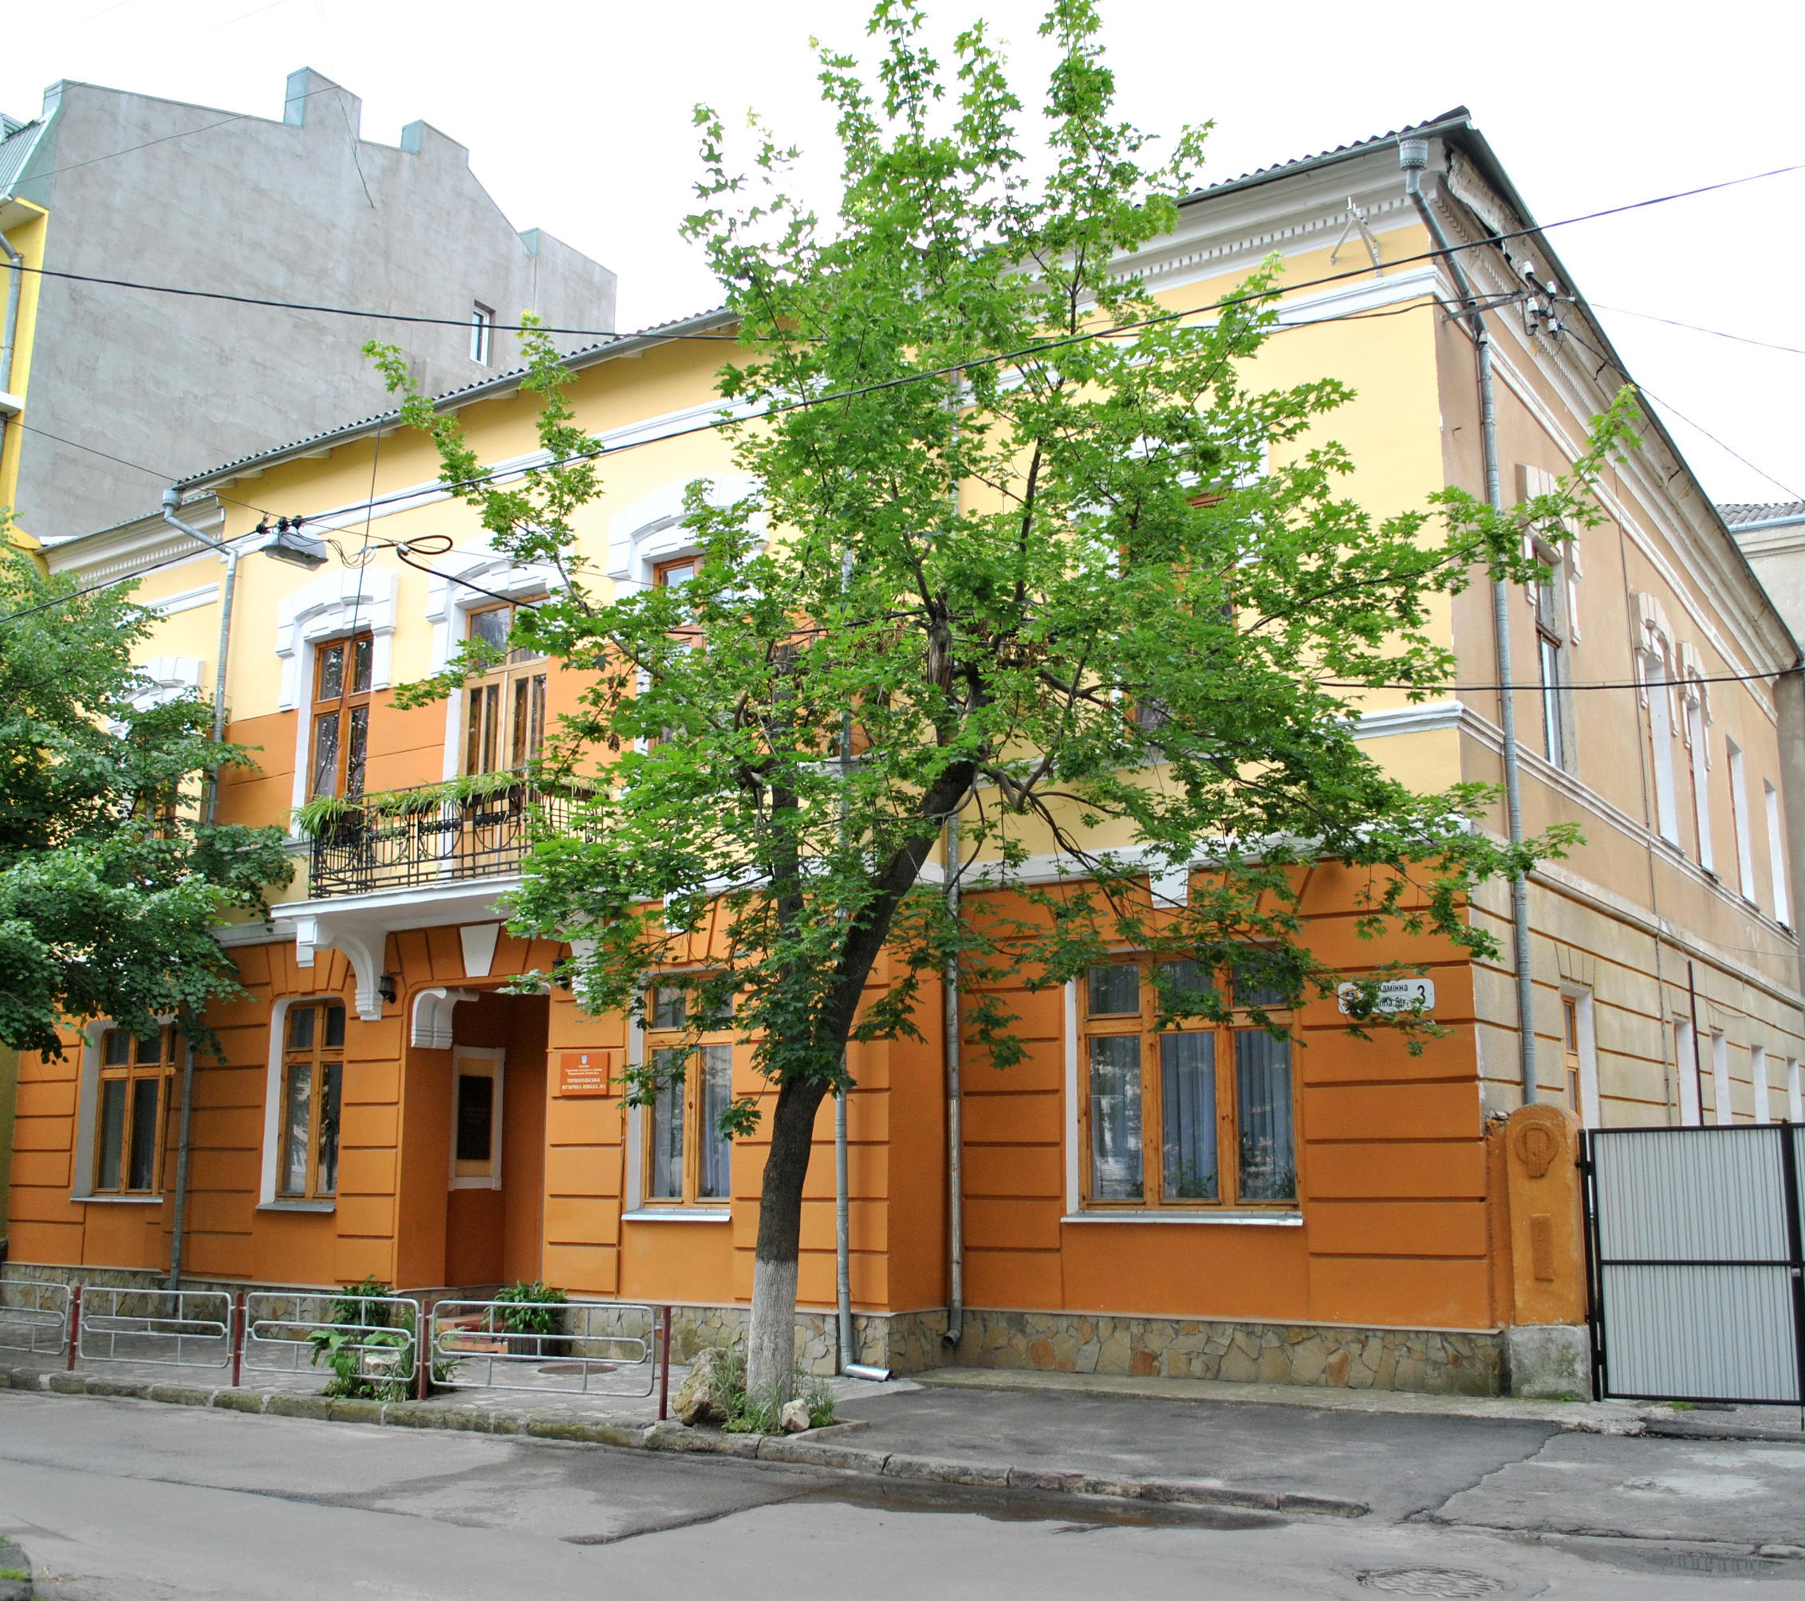
Освіта та культура:
Позашкільна освіта:
Комунальний заклад Тернопільської міської ради “Дитяча хорова школа “Зоринка” імені Ізидора Доскоча” м. Тернопіль, вул. Грушевського , 2-а Тел.: (0352) 25 15 90 zorynka@meta.ua https://zorynka.com/ “Комунальний заклад Тернопільської міської ради “Станція юних техніків” м.Тернопіль, вул.Київська, 3 Г msytter@ukr.net https://msut.te.ua/ Комунальний заклад Тернопільської міської ради “Центр творчості дітей та юнацтва” м.Тернопіль, вул. Грушевсько, 2а Тел.: (0352) 25 05 42 ctdmy@ukr.net https://mustectv.school-info.te.ua/ Комунальний заклад Тернопільської міської ради “Школа народних ремесел” м.Тернопіль, вул.Новий Світ, 19 Тел.: (0352) 25 34 93 shkolaremesel@ukr.net http://shkolaremesel.com.ua/

Slide 14
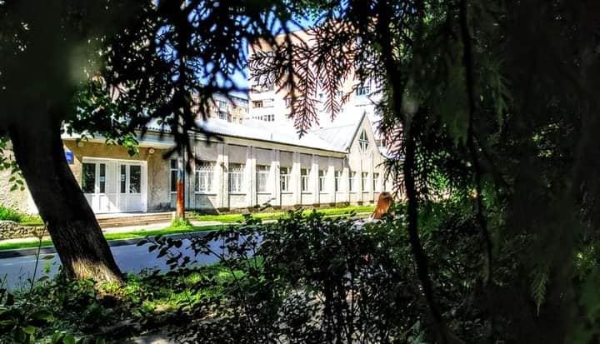
Комунальна установа початковий спеціалізований мистецький навчальний заклад “Тернопільська художня школа імені Михайла Бойчука” м. Тернопіль, вул. Братів Бойчуків, 3А; вул. Медова, 6; вул. Виговського, 13 Тел.: (0352) 26 72 07 tuhosha@ukr.net Комунальна установа початковий спеціалізований мистецький навчальний заклад “Тернопільська музична школа №1 імені Василя Барвінського” м. Тернопіль, вул. Камінна, 3 Тел.: (0352) 25 25 03 music.school.te.1@gmail.com Комунальна установа початковий спеціалізований мистецький навчальний заклад “Тернопільська музична школа №2 імені Михайла Вербицького” м. Тернопіль, вул. Пушкіна, 4 Тел.: (0352) 28 39 02 music2.te.ua@gmail.com

Slide 15
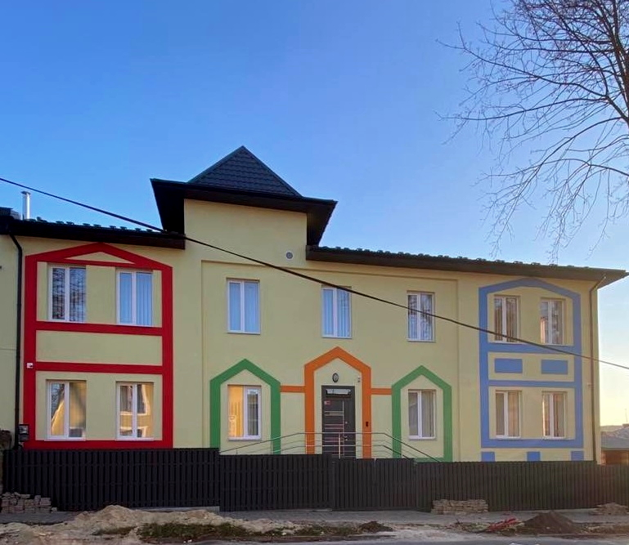
Освіта та культура:
Дошкільні заклади (Садочки):
ТЕРНОПІЛЬСЬКА ПОЧАТКОВА ШКОЛА №2 з дошкільним підрозділом м.Тернопіль, вул. Стуса, 6 Тел.: (0352) 26 84 89 ternopil.nvk7@gmail.com https://tps2.e-schools.info/
Тернопільська початкова школа №3 (з дошкільним підрозділом) м.Тернопіль, вул. Братів Бойчуків, 10 Тел.: (0352) 26 98 93 tnwk28@gmail.com https://tnvk28.e-schools.info/ ТЕРНОПІЛЬСЬКА ПОЧАТКОВА ШКОЛА № 5 з дошкільним підрозділом м.Тернопіль, вул. Степана Будного 26а 35tnvk@gmail.com https://www.tnvk35.com.ua/home/

Slide 16
Тернопільський заклад дошкільної освіти ясла-садок №1 м.Тернопіль, вул. Торговиця, 2А https://1.zdo.te.ua/ Тернопільський заклад дошкільної освіти (ясла-садок) №2 м.Тернопіль, вул. Лесі Українки, 10 б Тел.: (0352) 24 23 43 Тернопільський заклад дошкільної освіти (ясла-садок) №3 м.Тернопіль, вул. Юності, 9 Тел.: (0352) 43 22 92 tdnzn3@gmail.com https://3.zdo.te.ua/ Тернопільський заклад дошкільної освіти (ясла-садок) №4 м.Тернопіль, вул. Київська, 3в Тел.: (0352) 51 01 25 dnzusmishka@gmail.com https://www.tdzo4.com.ua/ Тернопільський заклад дошкільної освіти (ясла-садок комбінованого типу) № 6 м.Тернопіль, вул. Протасевича, 8а Тел.: (0352) 24 01 59 dnz6iskrunka@gmail.com https://6.zdo.te.ua/ Тернопільський заклад дошкільної освіти (ясла-садок) № 7 м.Тернопіль, вул. Паркова, 12 tzdo7ternopil@gmail.com
Тернопільський заклад дошкільної освіти (садок компенсуючого типу) №8 м.Тернопіль, вул. Гетьмана І. Виговського, 5 Тел.: (0352) 53 79 66 Тернопільський заклад дошкільної освіти (ясла- садок ) №9 м.Тернопіль, вул. 15 Квітня, 33 tdnz9ds@gmail.com https://tdnz9.e-schools.info/ Тернопільський заклад дошкільної освіти (ясла- садок) № 10 prominez10@ukr.net Тернопільський заклад дошкільної освіти ясла-садок № 11 м.Тернопіль, вул. Шкільна, 3 Тел.: (0352) 22 51 53 dnz11ternopol@gmail.com Тернопільський заклад дошкільної освіти( ясла-садок) №12 м. Тернопіль, вул. Паркова, 7 Тел.: (0352) 52 62 53 12posnayko.te@ukr.net Тернопільський заклад дошкільної освіти (ясла-садок) №13 м.Тернопіль, вул. Юності, 1 Тел.: (0352) 53 11 54 tdnz13.veselka@gmail.com Тернопільський заклад дошкільної освіти (ясла - садок) №14 м. Тернопіль, вул. Київська, 1а Тел.: (0352) 26 97 47 tdnz14@ukr.net

Slide 17
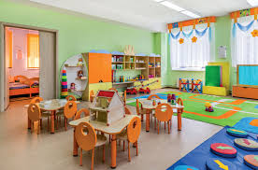
Тернопільський заклад дошкільної освіти (ясла-садок) №22 м.Тернопіль, вул. Б. Лепкого, 1 tdnz022@gmail.com
Тернопільський заклад дошкільної освіти №23 м.Тернопіль, вул. Б.Лепкого 13 galinaletunskadnz23@ukr.net
ТЕРНОПІЛЬСЬКИЙ ЗАКЛАД ДОШКІЛЬНОЇ ОСВІТИ (ЯСЛА-САДОК) №24 м. Тернопіль, вул. Василя - Костянтина Острозького, 31 Тел.: (0352) 52 14 11 mahtalir70@gmail.com https://24.zdo.te.ua/
Тернопільський заклад дошкільної освіти (ясла-садок) №25 м. Тернопіль, вул. Академіка І.Горбачевського, 5 Тел.: (0352) 52 47 31 ternopildnz25@gmail.com https://tzdo25.e-schools.info/
Тернопільський заклад дошкільної освіти (ясла - садок) №15 м.Тернопіль, вул. Шота Руставелі, 1 Тел.: (0352) 52 49 72 dnz15.ternopil@gmail.com Тернопільський заклад дошкільної освіти (ясла-садок) №16 м.Тернопіль, вул. Миру, 9 а Тел.: (0352) 53 49 54 dutsadochok16@gmail.com Тернопільський заклад дошкільної освіти (ясла-садок) №17 м.Тернопіль, вул. Симоненка, 22 Тел.: (0352) 26 16 00 schoolsadok17@gmail.com Тернопільський заклад дошкільної освіти (ясла-садок) №18 м.Тернопіль, вул. Юності, 5 Тел.: (0352) 53 39 67 oksana-antoshkv@ukr.net Тернопільський заклад дошкільної освіти(ясла-садок) №19 м.Тернопіль, вул. Громницького, 3 Тел.: (0352) 53 69 99 ТЕРНОПІЛЬСЬКИЙ ЗАКЛАД ДОШКІЛЬНОЇ ОСВІТИ (ЯСЛА-САДОК) №20 м.Тернопіль, б-р Д. Галицького, 1а Тел.: (0352) 24 41 00 children20@ukr.net Тернопільський заклад дошкільної освіти (ясла-садок) №21 м.Тернопіль, вул. Вишневецького, 6

Slide 18
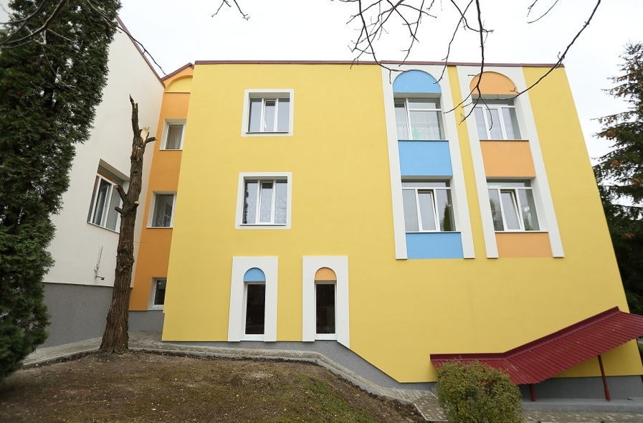
Тернопільський заклад дошкільної освіти ( ясла-садок) №26 м.Тернопіль, вул. Лесі Українки, 7а Тел.: (0352) 24 12 65 tdnz126@gmail.com
Тернопільський заклад дошкільної освіти (ясла - садок комбінованого типу) №27 м.Тернопіль, вул. Братів Бойчуків, 8 ternopil.dnz27@gmail.com https://tdnz27.e-schools.info/ ТЕРНОПІЛЬСЬКИЙ ЗАКЛАД ДОШКІЛЬНОЇ ОСВІТИ ( ЯСЛА- САДОК) № 29 м. Тернопіль, вул. Глиняна, 25 Тел.: (0352) 51 80 11 vinochok29@gmail.com Тернопільський заклад дошкільної освіти (ясла-садок) №30 м.Тернопіль, б-р С. Петлюри, 5 Тел.: (0352) 26 80 30 vishenka1930@gmail.com Тернопільський заклад дошкільної освіти (ясла-садок) №31 Тел.: м.Тернопіль, вул. Злуки, 15 а Тел.: (0352) 26 80 85 dnzmeteluk31@gmail.com Тернопільський заклад дошкільної освіти (ясла-садок) № 32 м. Тернопіль, вул. Петра Батьківського, 46 Тел.: (0352) 53 86 28 ternvk32@gmail.com Тернопільський заклад дошкільної освіти (ясла - садок) № 33 м.Тернопіль, вул. Вербицького, 8а Тел.: (0352) 26 31 91 te.dnz.33@gmail.com

Slide 19
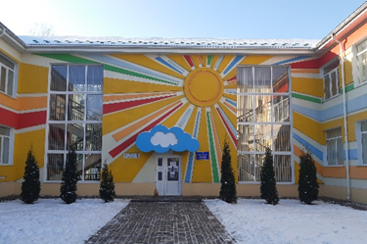
Тернопільський заклад дошкільної освіти (ясла-садок) №34 м.Тернопіль, вул. Громницького, 5 Тел.: (0352) 53 91 22 olesja539122@gmai.com https://34.zdo.te.ua/ ТЕРНОПІЛЬСЬКИЙ ЗАКЛАД ДОШКІЛЬНОЇ ОСВІТИ (ЯСЛА-САДОК) №36 м.Тернопіль, вул. Клима Савури, 13 Тел.: (067) 935 11 15 Тернопільський заклад дошкільної освіти (ясла-садок комбінованого типу) №37 м.Тернопіль, вул. Іванни Блажкевич, 1 Тел.: (0352) 43 19 01 prolisok.1973@gmail.com https://37.zdo.te.ua/ Тернопільський заклад дошкільної освіти (ясла-садок) №38 м.Тернопіль, вул. Стадникової, 22 Тел.: (0352) 25 19 82 tdnz38@gmail.com https://38.zdo.te.ua/ Державна установа «Заклад дошкільної освіти (ясла-садок) «Берізка» № 39 (м. Тернопіль) Національної поліції України» м.Тернопіль, вул. Липова, 39 Тел.: (0352) 25 09 77 berizka_39@ukr.net
Товариство з обмеженою відповідальністю „ Дошкільний навчальний заклад (ясла-садок) “Затишок” м.Тернопіль, вул. Качали, 1
Тернопільський навчально-реабілітаційний центр Тернопільської обласної ради м.Тернопіль, вул. Братів Бойчуків, 6 Тел.: (0352) 51 19 43 edureabcenter@gmail.com https://sites.google.com/view/reabcentr/

Slide 20
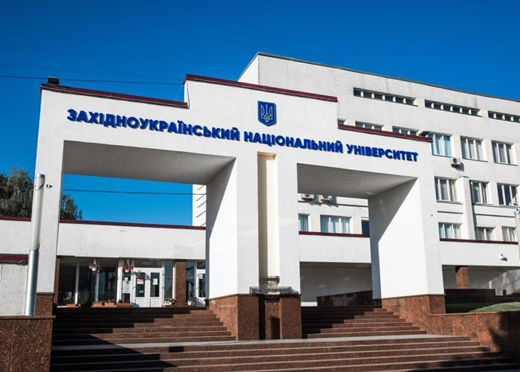
Вузи, професійна освіта:
Західноукраїнський національний університет м. Тернопіль, вул. Львівська, 11 Тел.: (0352) 51 75 75 www.wunu.edu.ua Тернопільський національний медичний університет імені І.Я. Горбачевського м. Тернопіль, вул. Руська, 12 Тел.: (0352) 52 44 92; 25 15 72 university@tdmu.edu.ua Тернопільський національний педагогічний університет імені Володимира Гнатюка м. Тернопіль, вул. М. Кривоноса, 2 Тел.: (0352) 43 58 80 info@tnpu.edu.ua Тернопільський національний технічний університет імені Івана Пулюя м. Тернопіль, вул. Руська, 56 Тел.: (0352) 52 41 81 www.tntu.edu.ua Відокремлений структурний підрозділ “Тернопільський фаховий коледж Тернопільського національного технічного університету імені Івана Пулюя” м. Тернопіль, вул. Тарнавського, 7 Тел.: (0352) 26 95 34, 26 90 39

Slide 21
Відокремлений структурний підрозділ “Фаховий коледж економіки, права та інформаційних технологій Західноукраїнського національного університету” м. Тернопіль, вул. Львівська, 11 Тел.: (0352) 53 80 99 kepit@tneu.edu.ua Тернопільський мистецький фаховий коледж ім. Соломії Крушельницької м. Тернопіль, вул. Паращука, 4 Тел.: (0352) 52 40 04 admin_tmy@ukr.net Тернопільський навчально-реабілітаційний центр м.Тернопіль, вул. Бpатів Бойчуків, 6 Тернопільська спеціальна школа м. Тернопіль, вул. Лесі Укpаїнки, 9-а Тернопільський обласний ліцей “Знамення” м. Тернопіль, вул. Січових Стрільців, 13 Тернопільський обласний комунальний центр науково-технічної творчості школярів та учнівської молоді м. Тернопіль, вул. Січових Стрільців, 13
Тернопільський обласний комунальний центр туризму, краєзнавства спорту та екскурсій учнівської молоді м. Тернопіль, вул. Качали,3 Тернопільський обласний центр еколого-натуралістичної творчості учнівської молоді м. Тернопіль, вул. Микулинецька, 21 Тернопільське обласне територіальне відділення МАН України м. Тернопільвул. Січових Стрільців, 13 Тернопільський фаховий коледж харчових технологій і торгівлі м. Тернопіль, пр. С. Бандери, 73 Тел.: (0352) 24 17 00, 24 31 31 tkhtt@i.ua Державний професійно-технічний навчальний заклад “Тернопільське вище професійне училище ресторанного сервісу і торгівлі” м. Тернопіль, проспект Степана Бандери, 32 Державний навчальний заклад “Тернопільський центр професійно-технічної освіти” м. Тернопіль, вул. Текстильна, 8

Slide 22
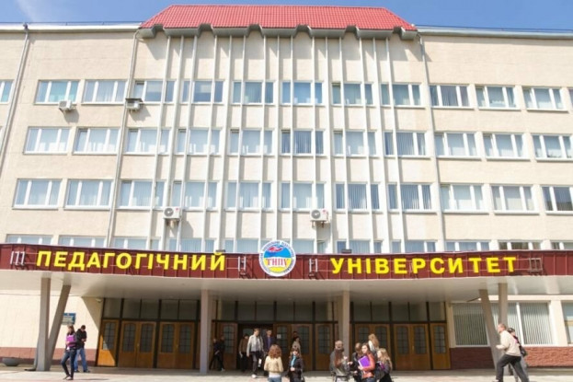
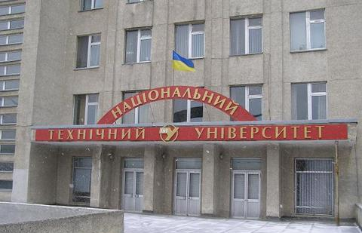
Державний професійно-технічний навчальний заклад “Тернопільське вище професійне училище сфери послуг та туризму” м. Тернопіль, вул. Замонастирська, 2 Тернопільське вище професійне училище № 4 імені Михайла Паращука м. Тернопіль, вул. Галицька, 29 Державний навчальний заклад “Тернопільське вище професійне училище технологій і дизайну” м. Тернопіль, проспект Степана Бандери, 74А Галицький фаховий коледж імені В’ячеслава Чорновола м. Тернопіль, вул. Б.Хмельницького, 15 Тел.: (0352) 25 76 49, 52 13 72 info@gi.edu.ua Приватний фаховий навчальний заклад “Медичний коледж” м. Тернопіль, вул. Текстильна, 8 А Тел.: (0352) 43 52 66 paei.medcollege@gmail.com Тернопільський кооперативний фаховий коледж м. Тернопіль, вул. Руська, 17 Тел.: (0352) 25 49 84, 25 49 89 tktek@ukr.net

Slide 23
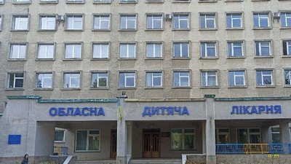
Медицина:
Тернопільське казенне експериментальне протезно-ортопедичне підприємство м. Тернопіль, вул. Тролейбусна, 10 Тел.: (0352) 53 51 14 Тернопільська центральна районна лікарня м. Тернопіль, вул. Князя Острозького, 9 Тел.: (0352) 52 77 85, (0352) 25 56 20 Тернопільська обласна клінічна психоневрологічна лікарня м. Тернопіль, вул. Тролейбусна, 14 Тел.: (0352) 51 31 10 Тел.: (0352) 43 57 36 приймальне відділення Тернопільська міська комунальна лікарня швидкої допомоги м. Тернопіль, вул. Шпитальна 2 Тел.: (0352) 52 14 08 Тернопільська міська дитяча поліклініка м. Тернопіль, вул. Федьковича, 16 Тел.: (0352) 52 10 51, 52 66 22 Тернопільська комунальна міська лікарня №2 м. Тернопіль, вул. Романа Купчинського, 14 Тел.: (0352) 26 81 09 Тернопільська комунальна міська лікарня №3 м. Тернопіль, вул. Волинська, 40 Тел.: (0352) 55 09 06
Медичні заклади:
Центри екстреної медичної допомоги та медицини катастроф - 0
Заклади охорони здоров’я (вторинної медичної допомоги) - 0
Заклади охорони здоров’я (первинної медичної допомоги: ЦПМСД, ТМО, АЗПСМ) - 8

Slide 24
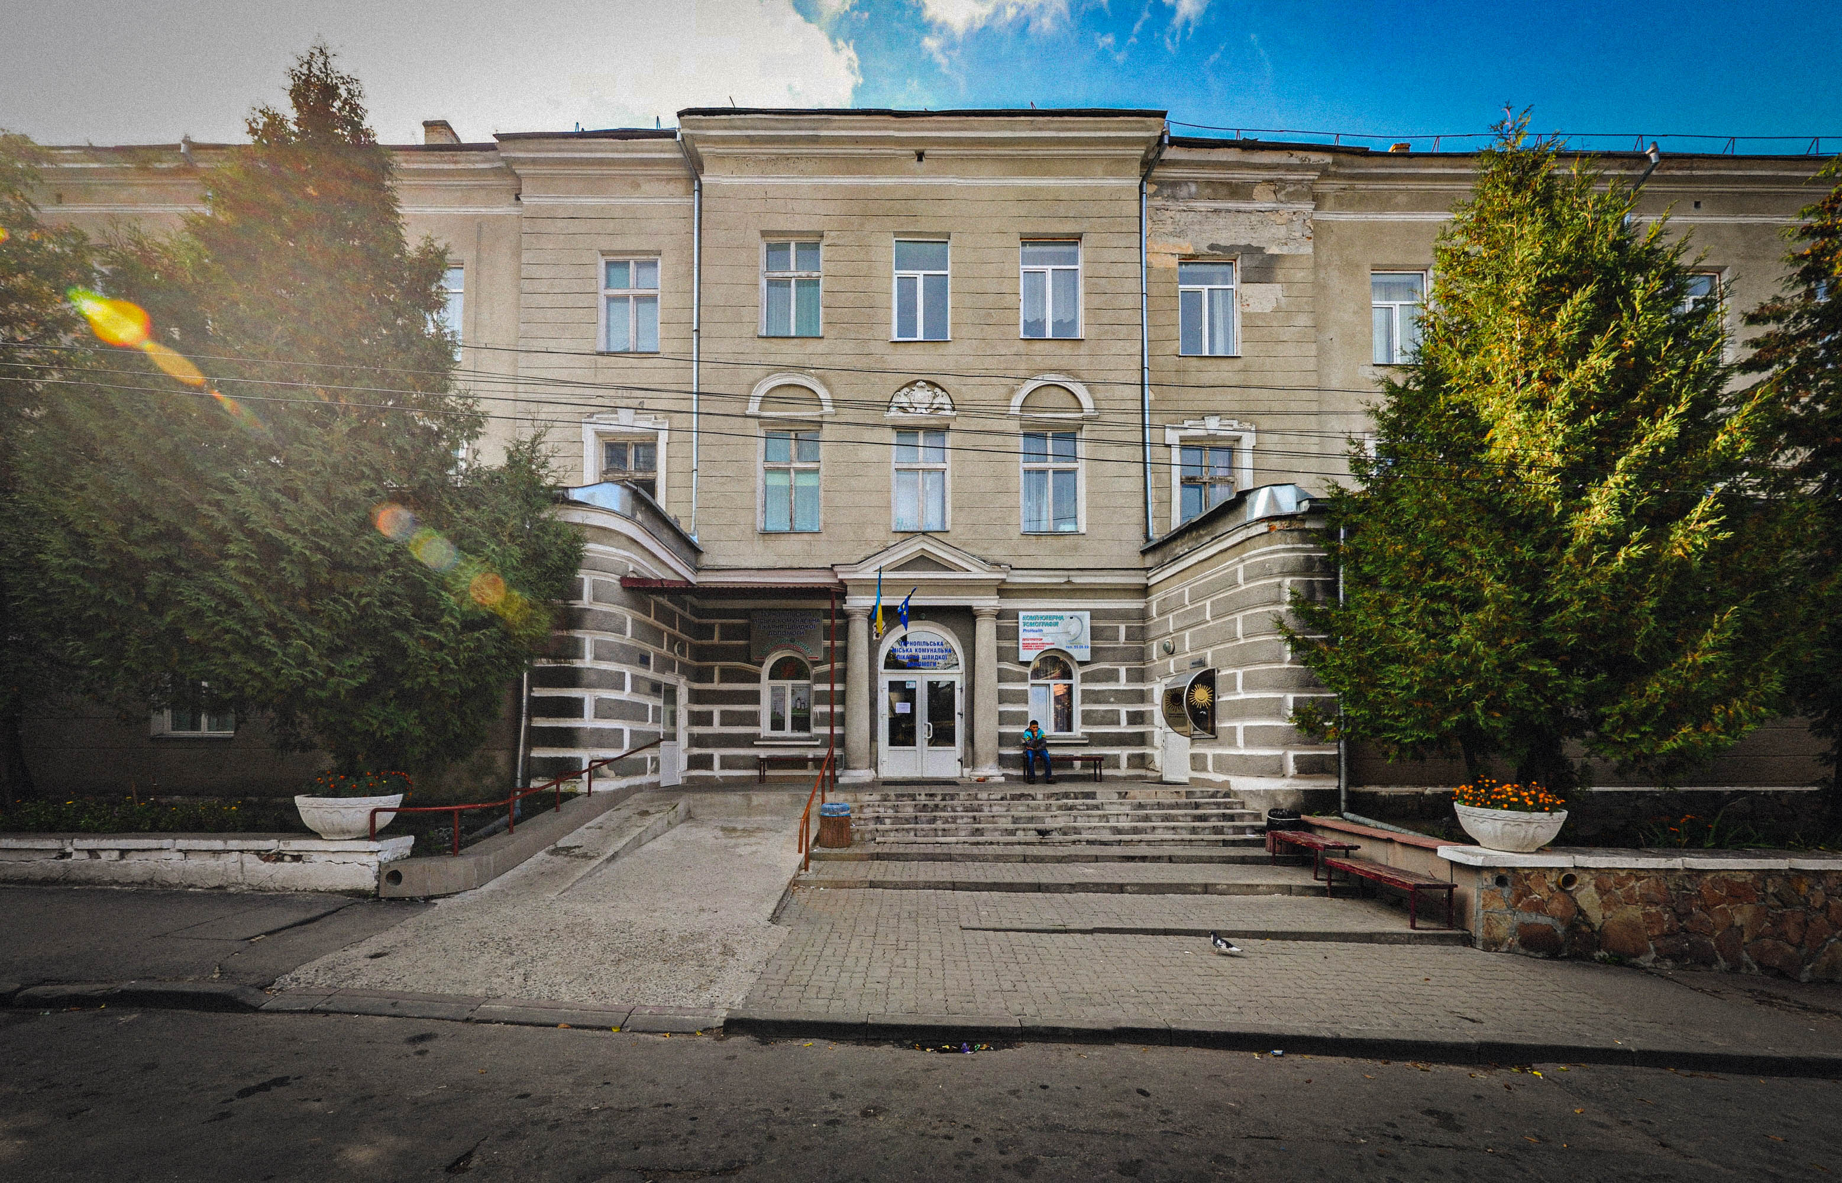
Комунальне некомерційне підприємство "Тернопільська міська комунальна лікарня швидкої допомоги" м. Тернопіль, вул. Шпитальна, 2 Тел.: (0352) 52 14 08 tmkl@ukr.net https://www.likarnia.te.ua/ Комунальне некомерційне підприємство "Тернопільська міська дитяча комунальна лікарня" м. Тернопіль, вул. Клінічна, 1А Тел.: (0352) 52 34 96 miskdut@ukr.net
Комунальне некомерційне підприємство "Тернопільська комунальна міська лікарня №2" м.Тернопіль, вул. Р. Купчинського, 14 Тел.: (0352) 26 37 75 pysklyvets_ti@ukr.net https://tkml2.te.ua/ Комунальне некомерційне підприємство "Міська комунальна лікарня № 3" Тернопільської міської ради м. Тернопіль, вул. Волинська, 40 Тел.: +380671705171 tmkl3@meta.ua Комунальне некомерційне підприємство "Центр первинної медико-санітарної допомоги" Тернопільської міської ради м. Тернопіль, вул. К. Острозького, 6 Тел.: (0352) 52 46 50 tcpmsd@ukr.net https://www.medical.te.ua Комунальне підприємство "Тернопільський міський лікувально-діагностичний" Тернопільської міської ради м. Тернопіль, вул.Руська, 47 Тел.: (0352) 52 23 68 vkl.ternopil@gmail.com https://tmldc.te.ua/ Комунальне некомерційне підприємство "Тернопільська стоматологічна поліклініка" Тернопільської міської ради м. Тернопіль, вул. Генерала Романа Шухевича, 10 Тел.: (0352) 52 73 45 andriy.nyshchota@gmail.com https://tmksp.te.ua

Slide 25
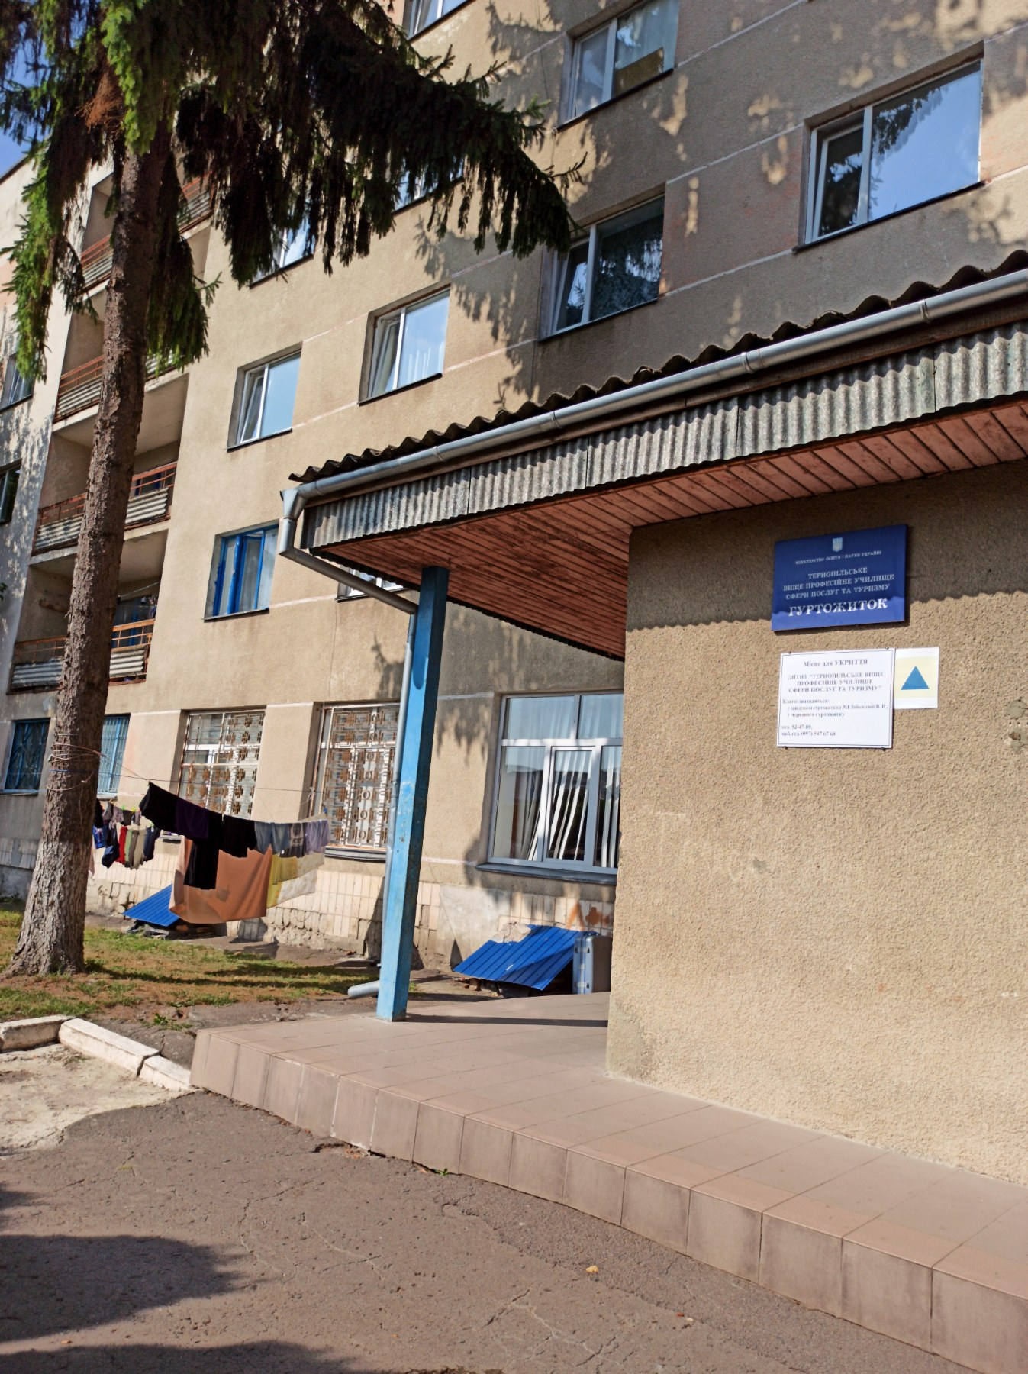
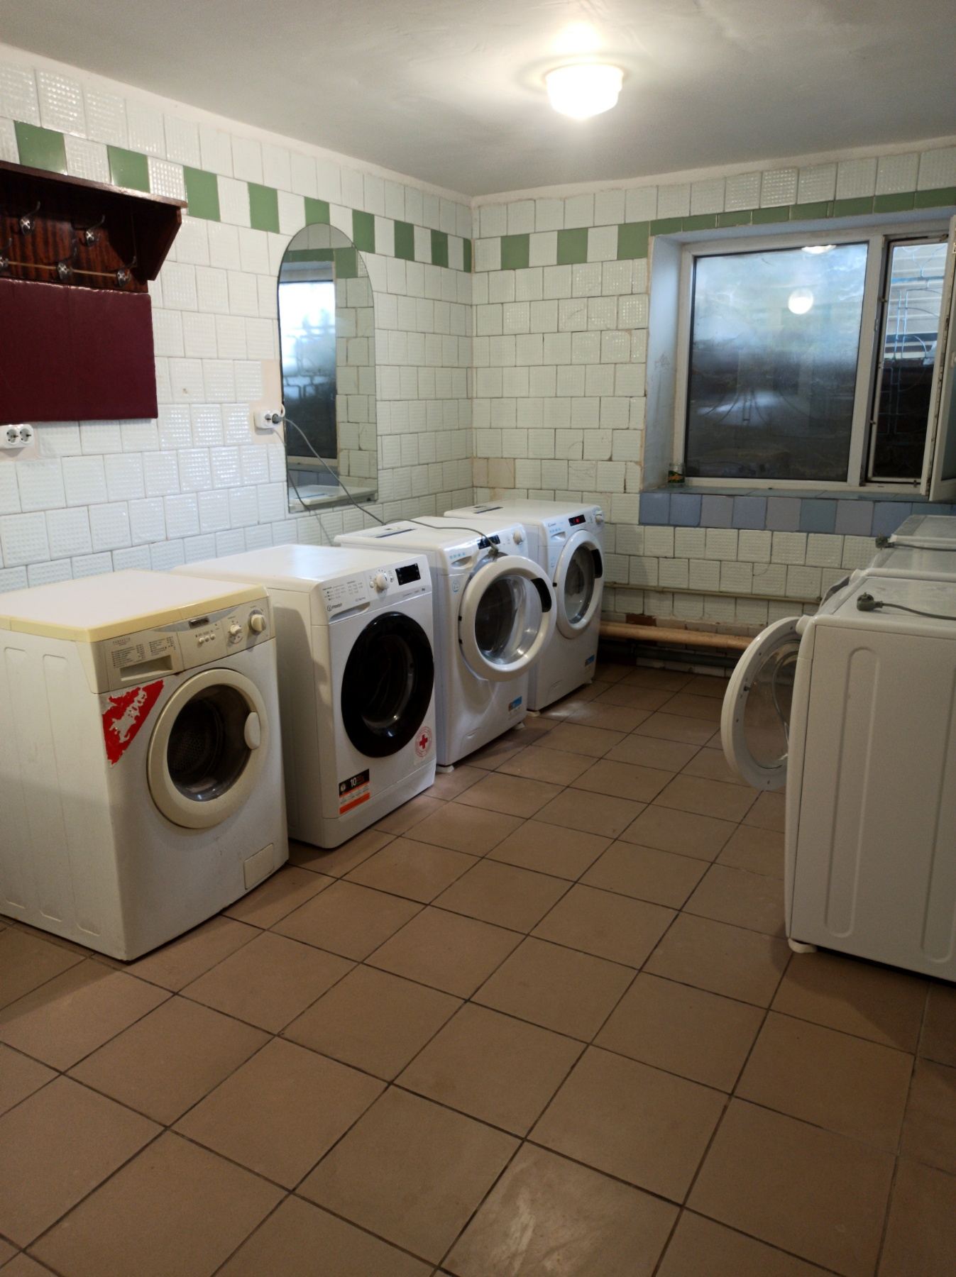
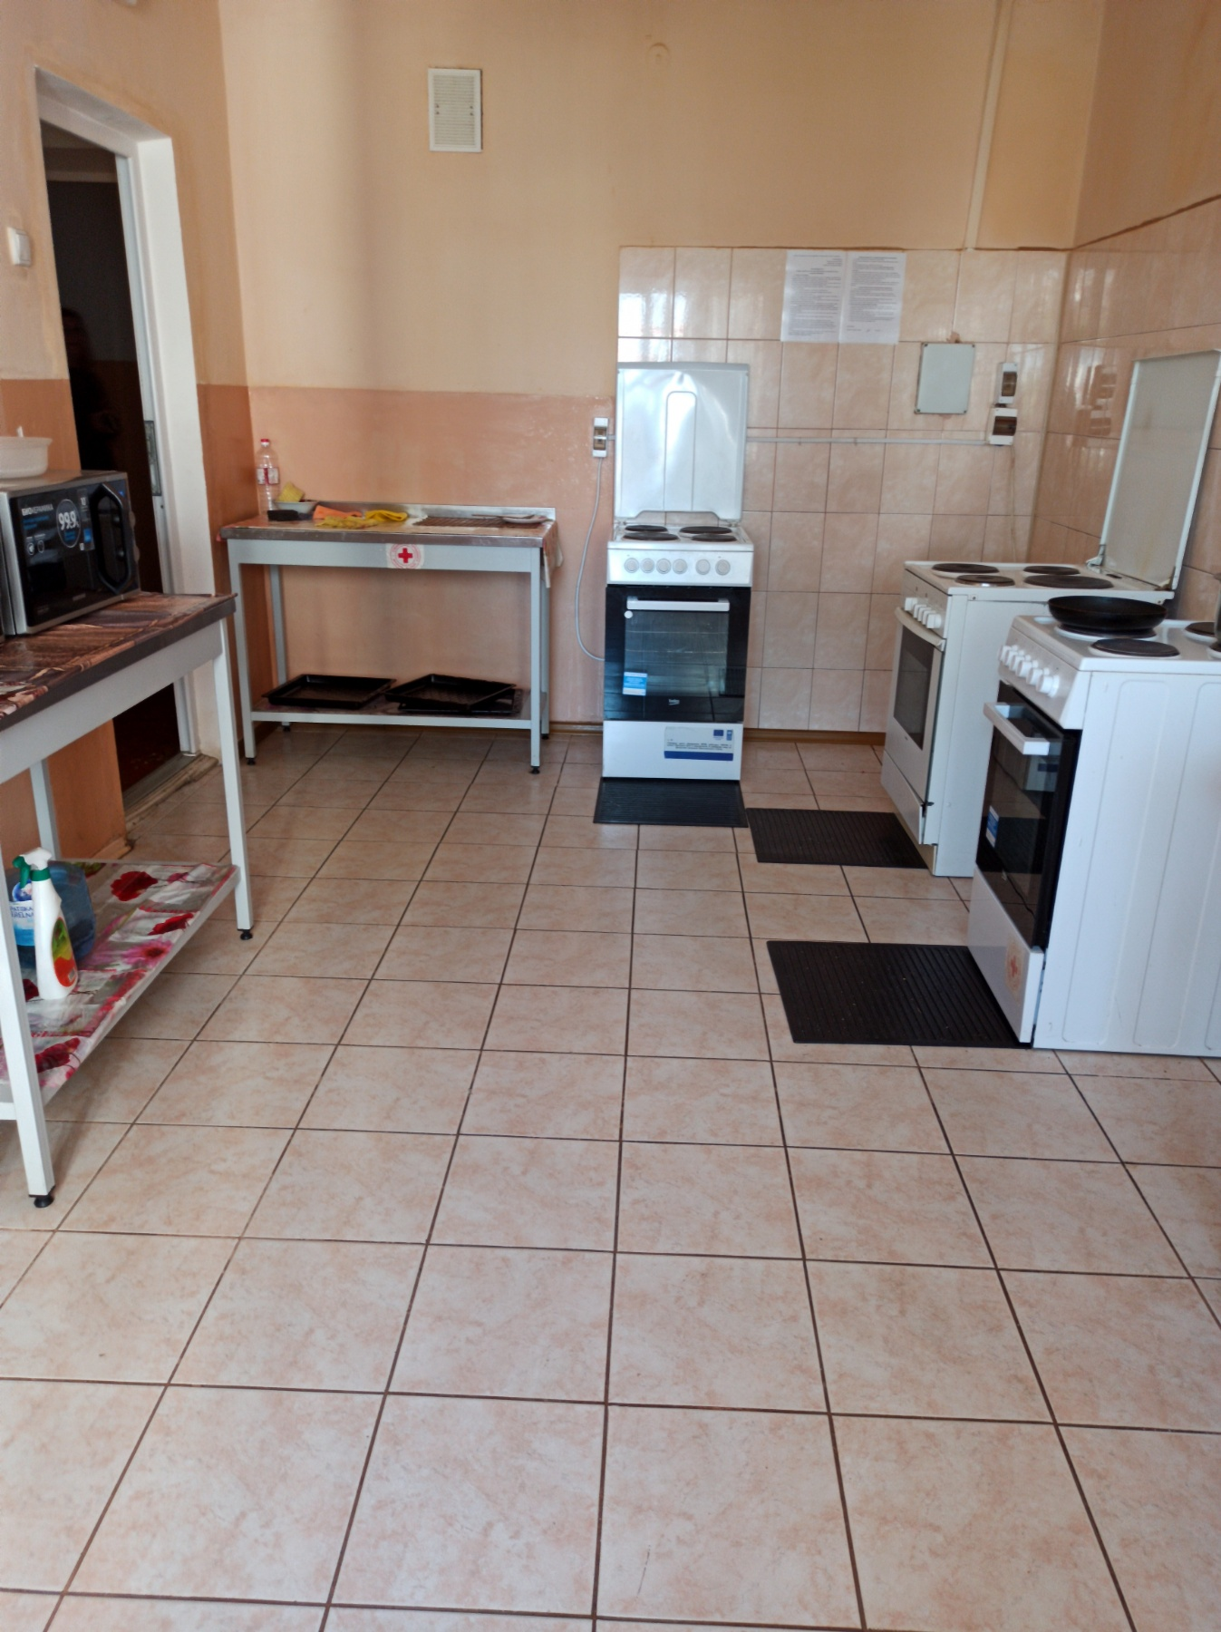
МТП м. Тернопіль:
Адреса: м. Тернопіль, вул. Стецька, 25

Slide 26
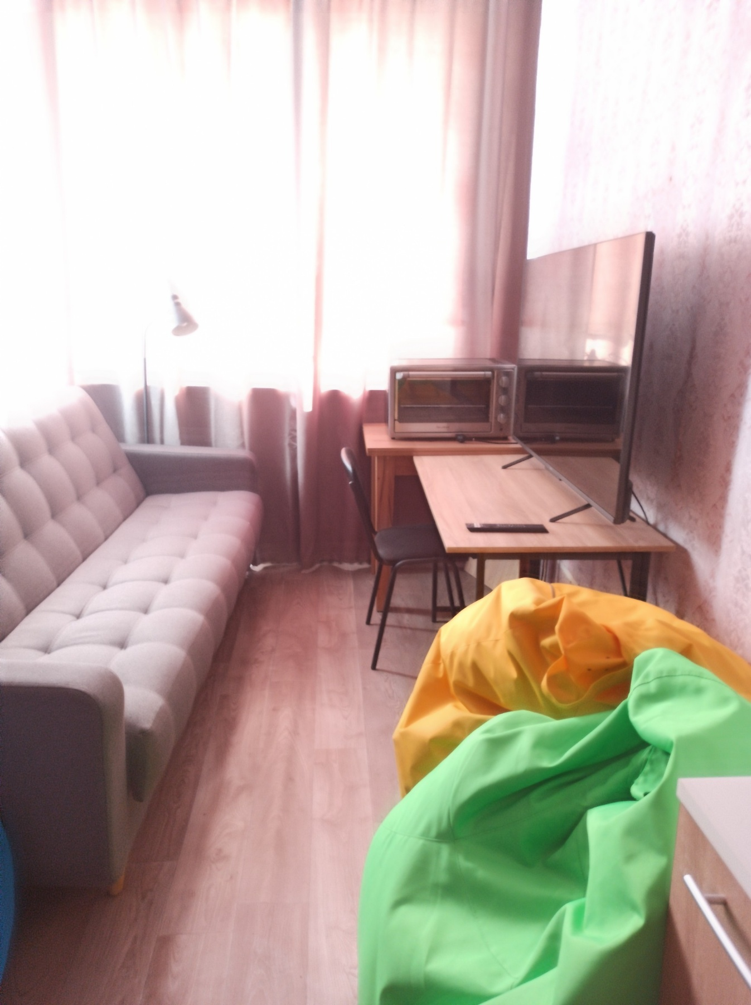
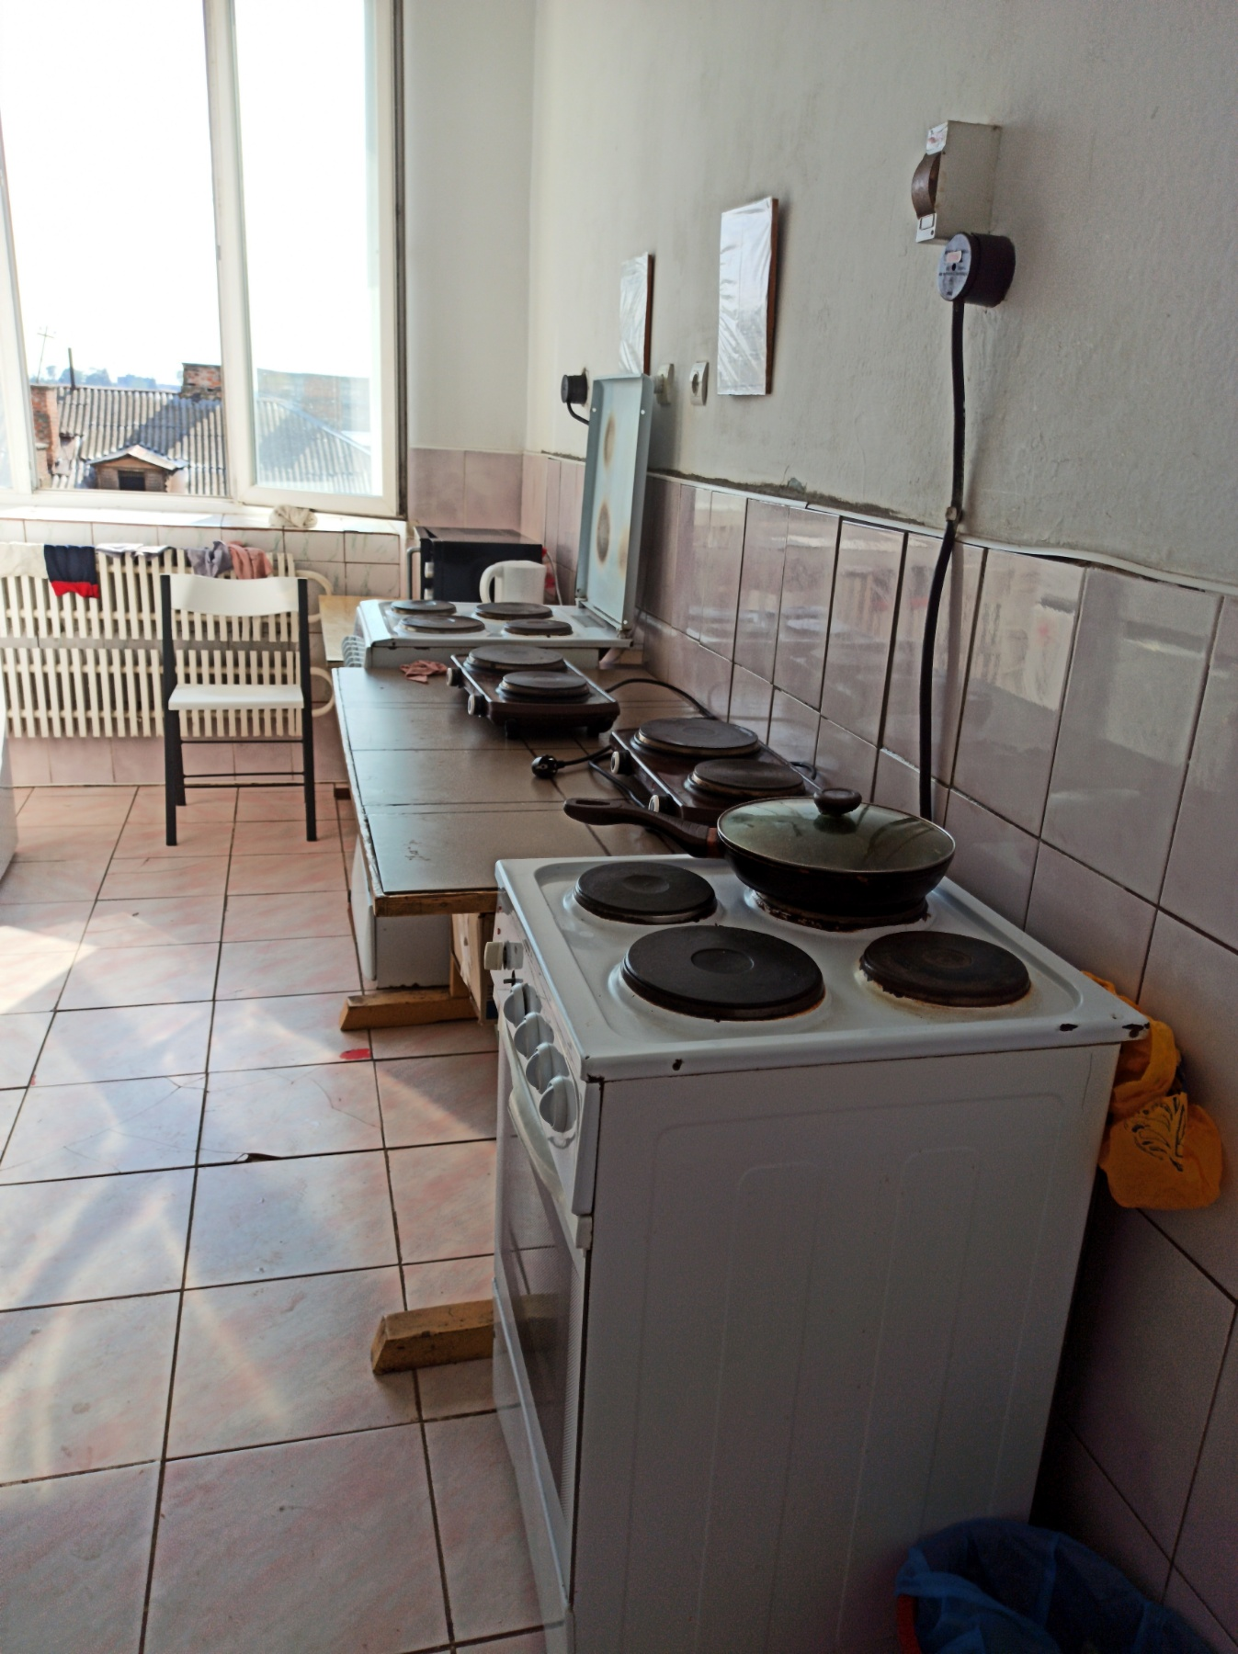
МТП м. Тернопіль:
Адреса: м. Тернопіль, вул. Дорошенка, 5

Slide 27
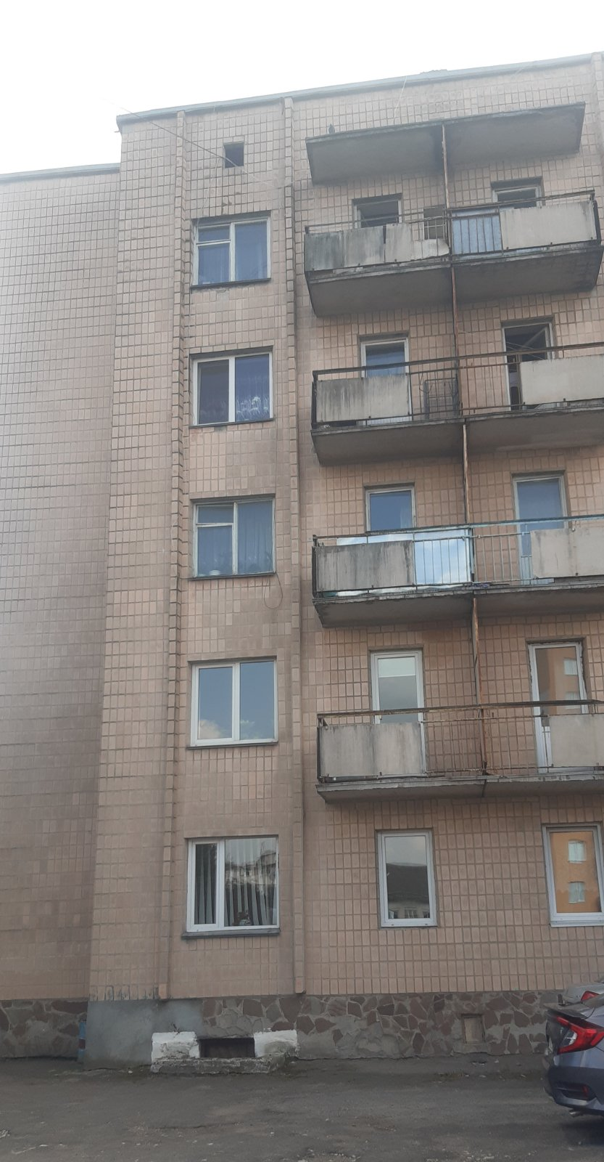
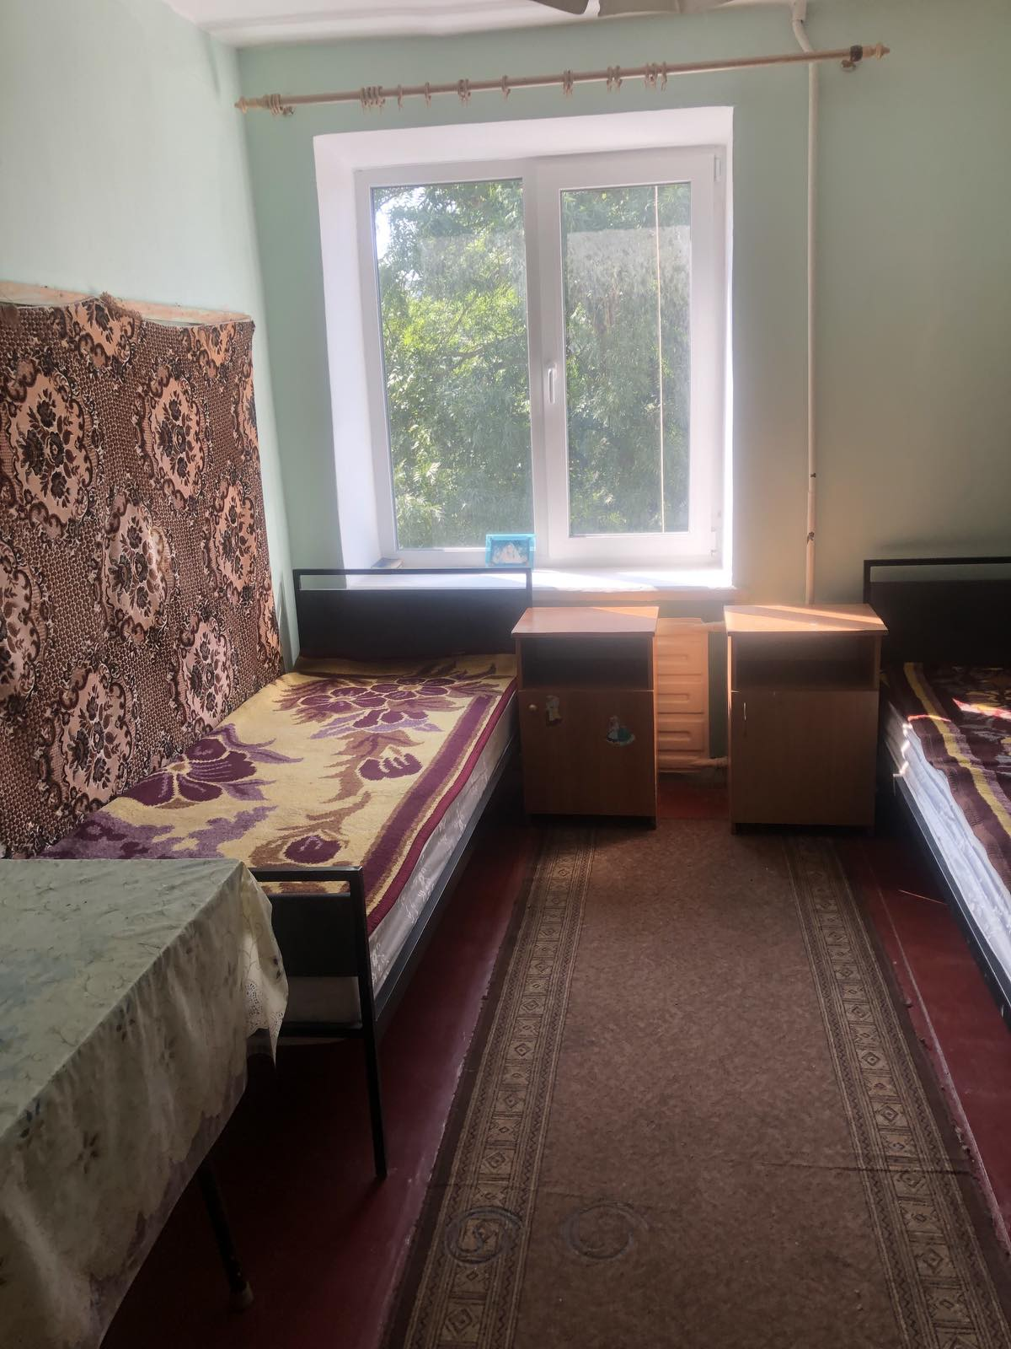
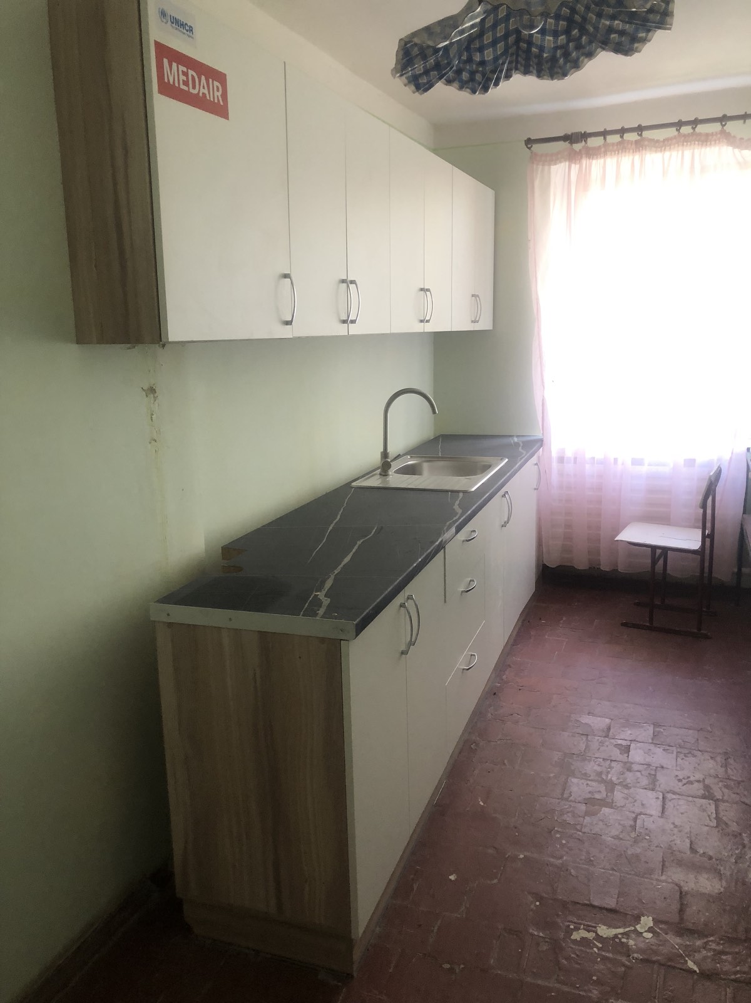
МТП м. Тернопіль:
Адреса: м. Тернопіль, вул. В.Громницького, 1

Slide 28
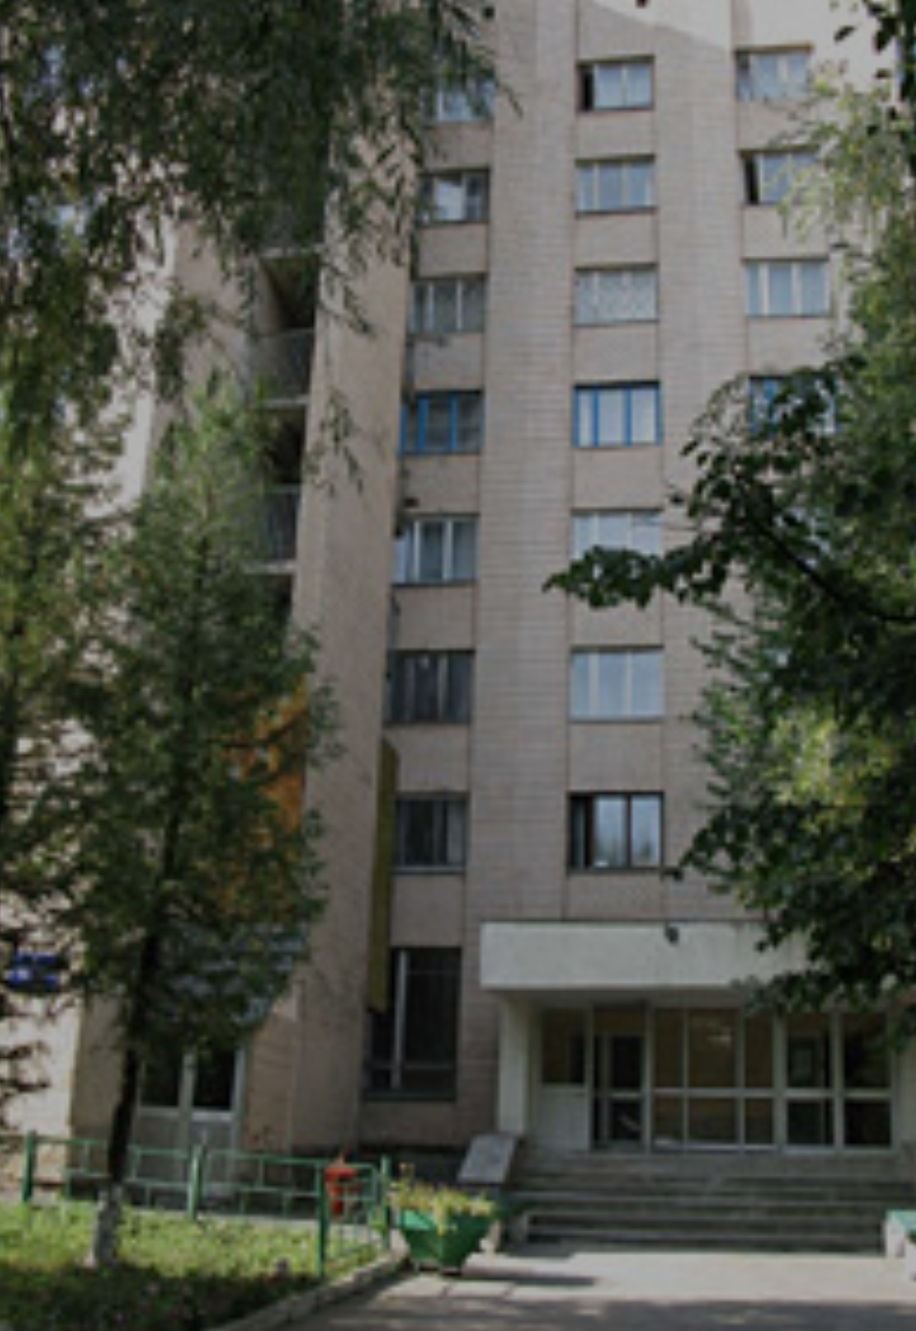
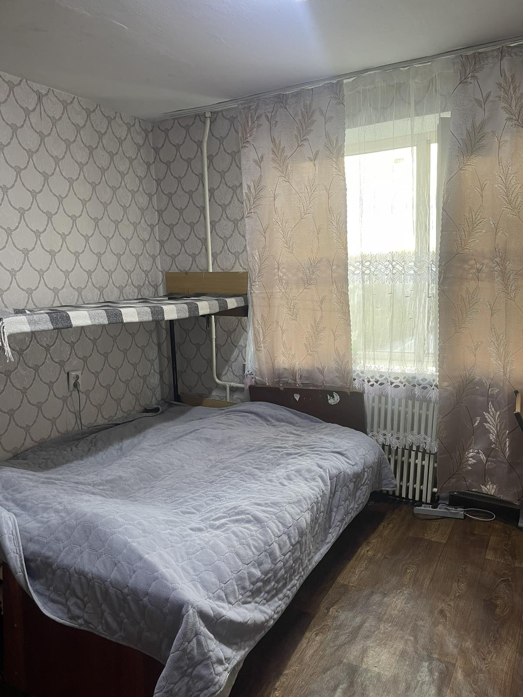
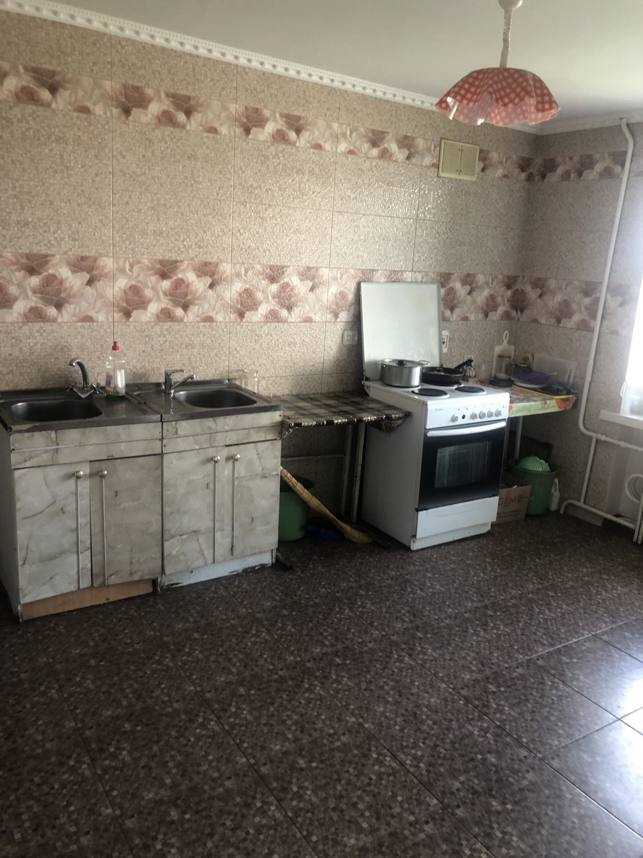
МТП м. Тернопіль:
Адреса: м. Тернопіль, вул. Генерала М. Тарнавського, 7

Slide 29
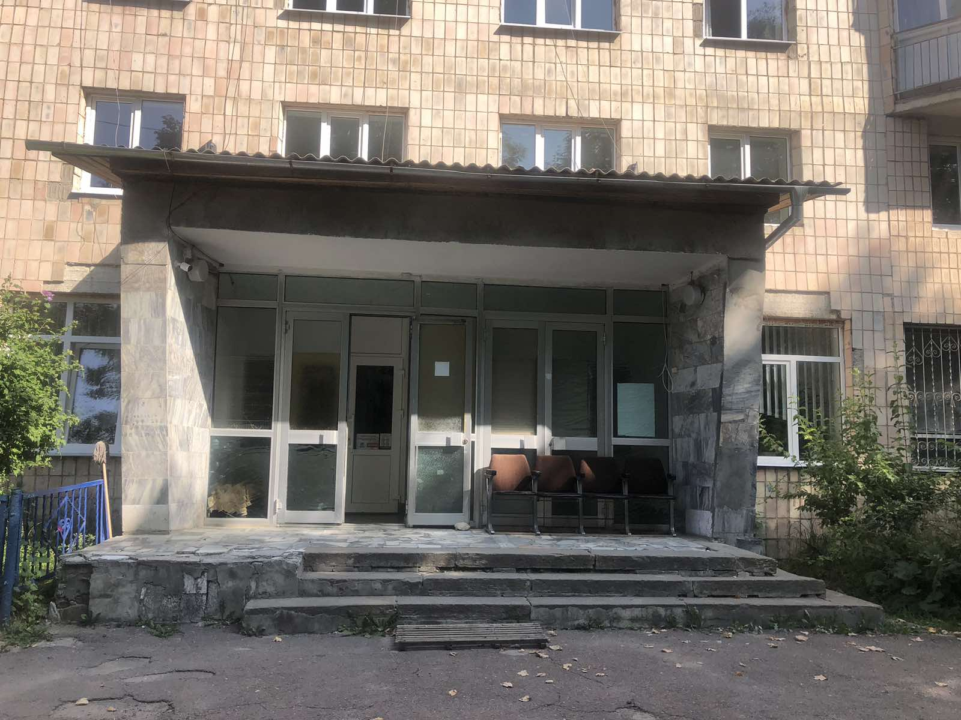
МТП м. Тернопіль:
Адреса: м. Тернопіль, вул. Галицька, 29

Slide 30
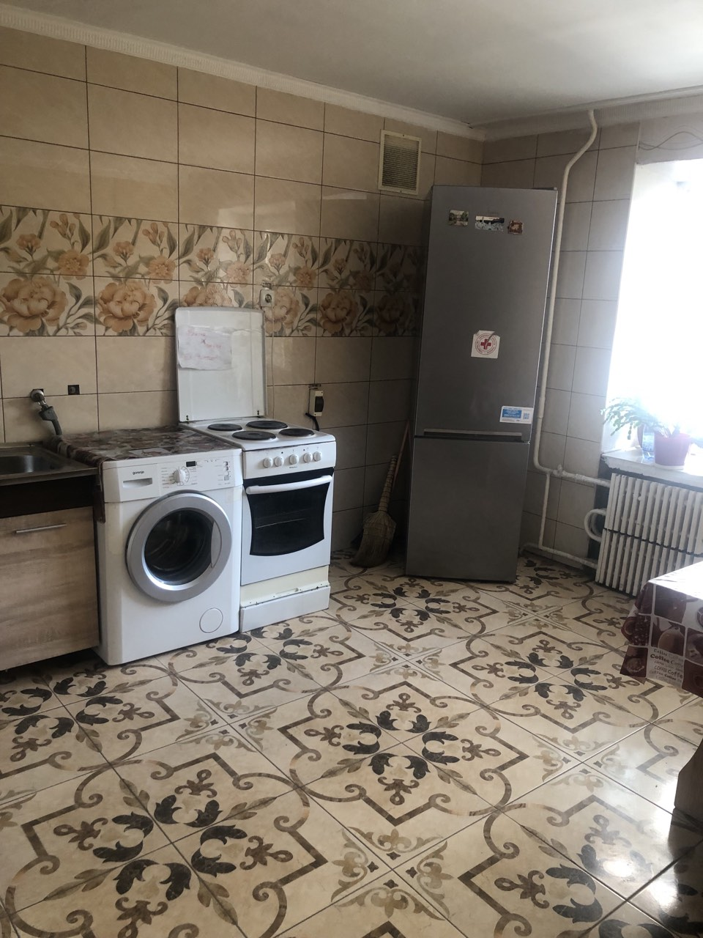
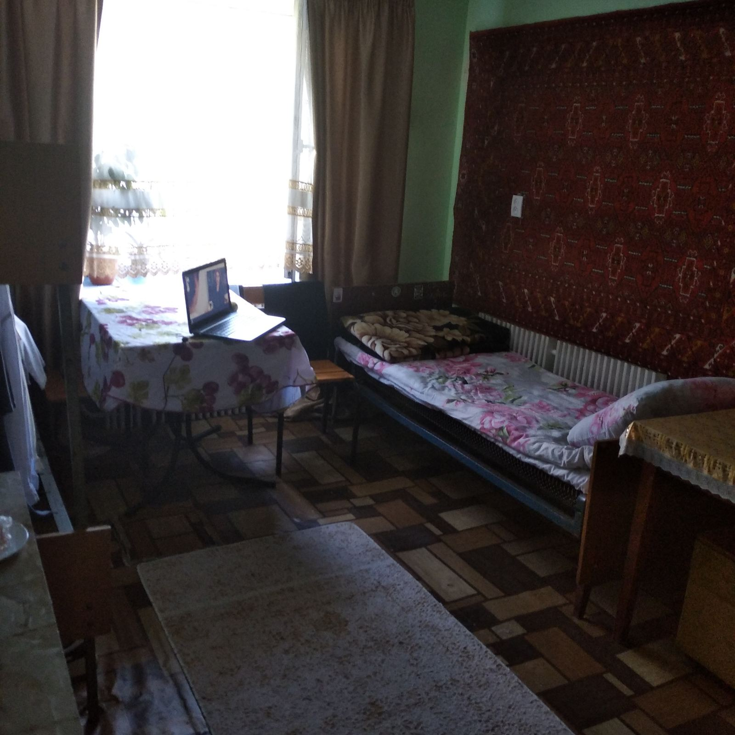
МТП м. Тернопіль:
Адреса: м. Тернопіль, вул. Генерала М. Тарнавського, 7а

Slide 31
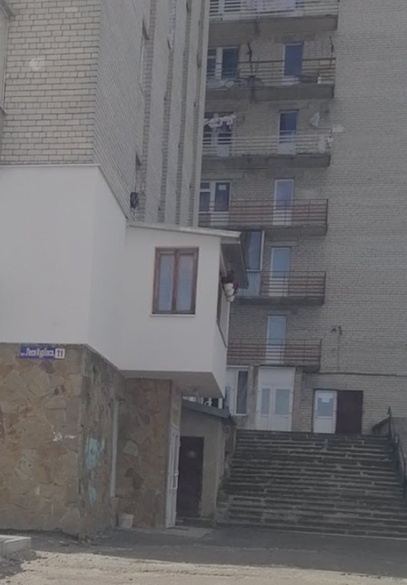
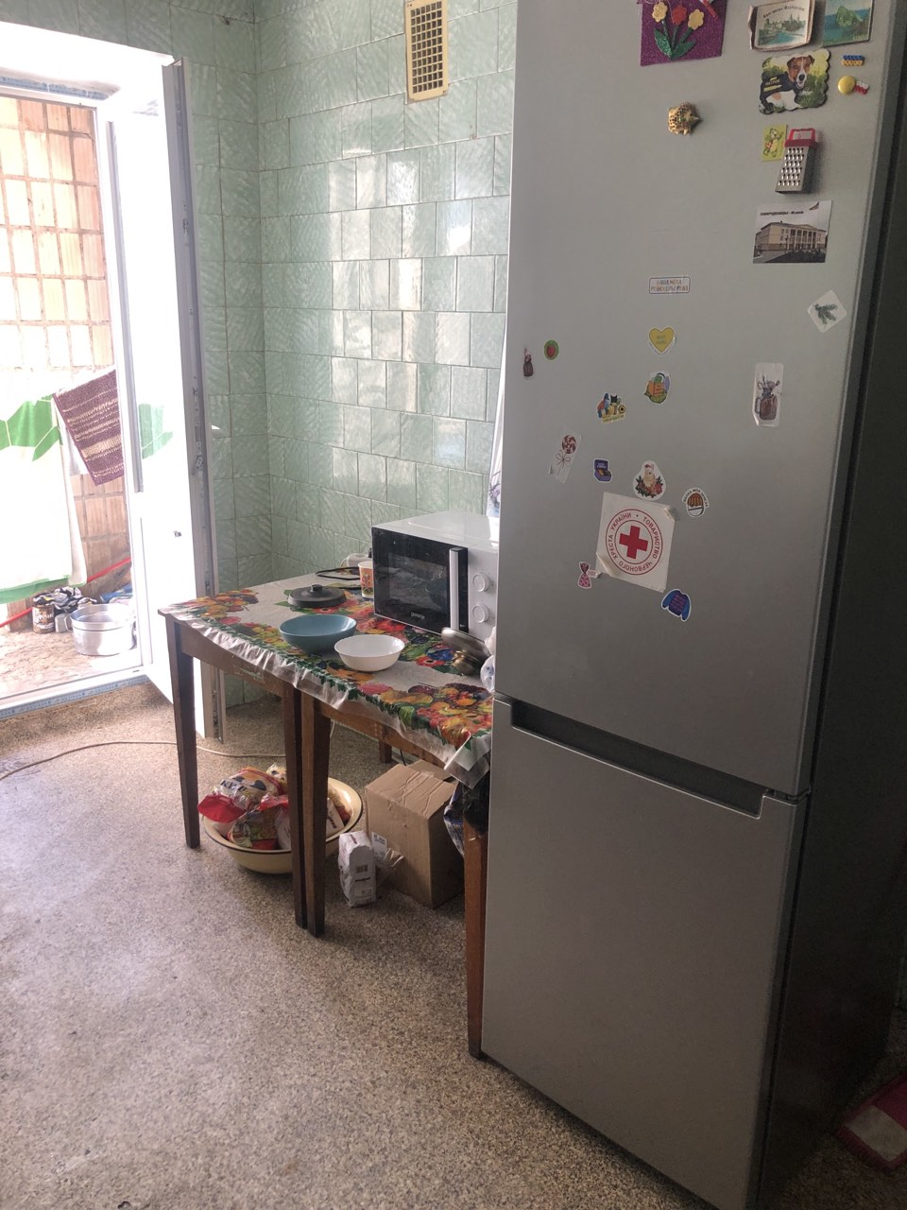
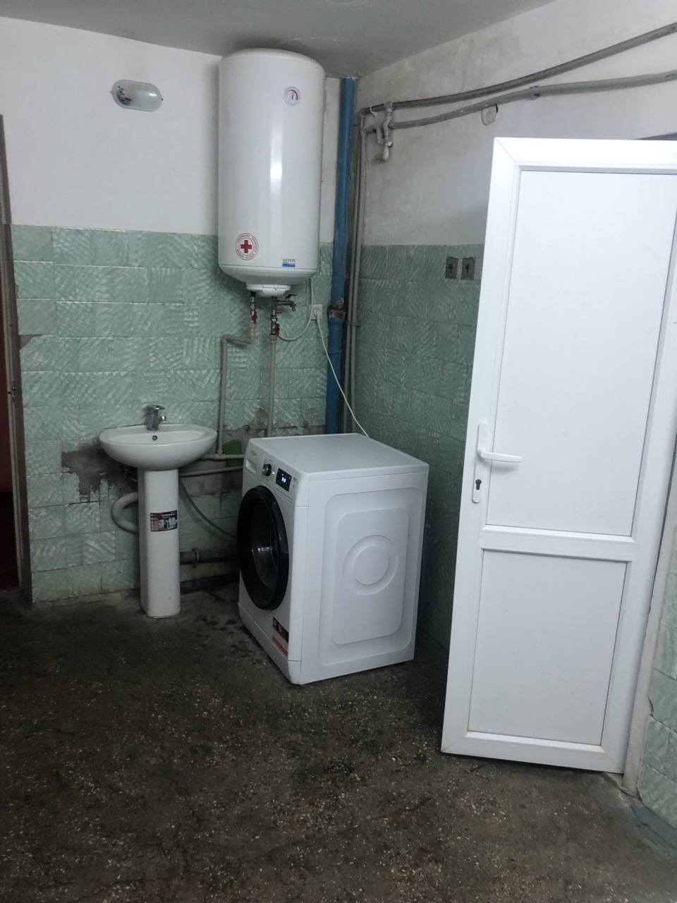
МТП м. Тернопіль:
Адреса: м. Тернопіль, вул. Л. Курбаса, 11

Slide 32
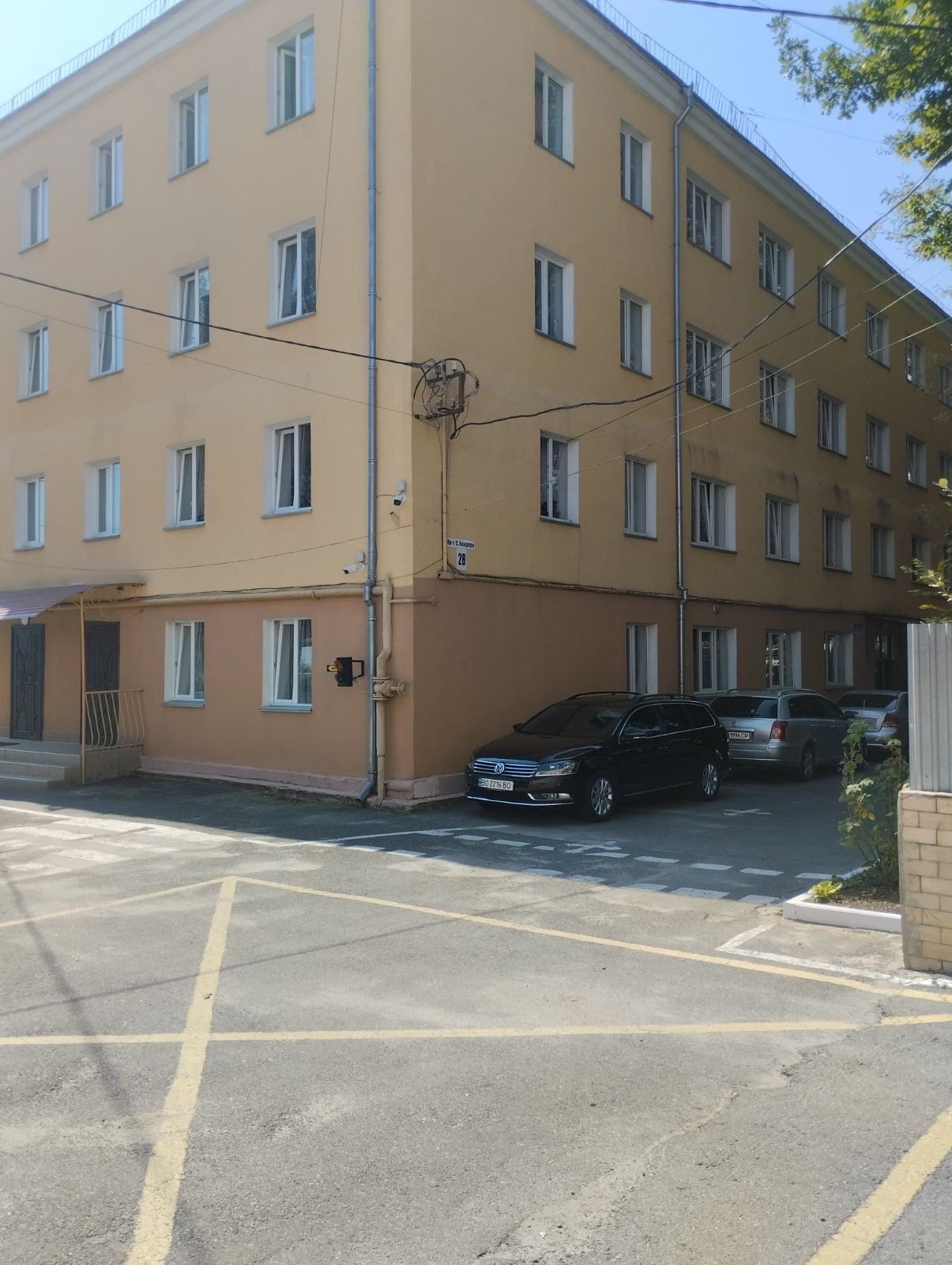
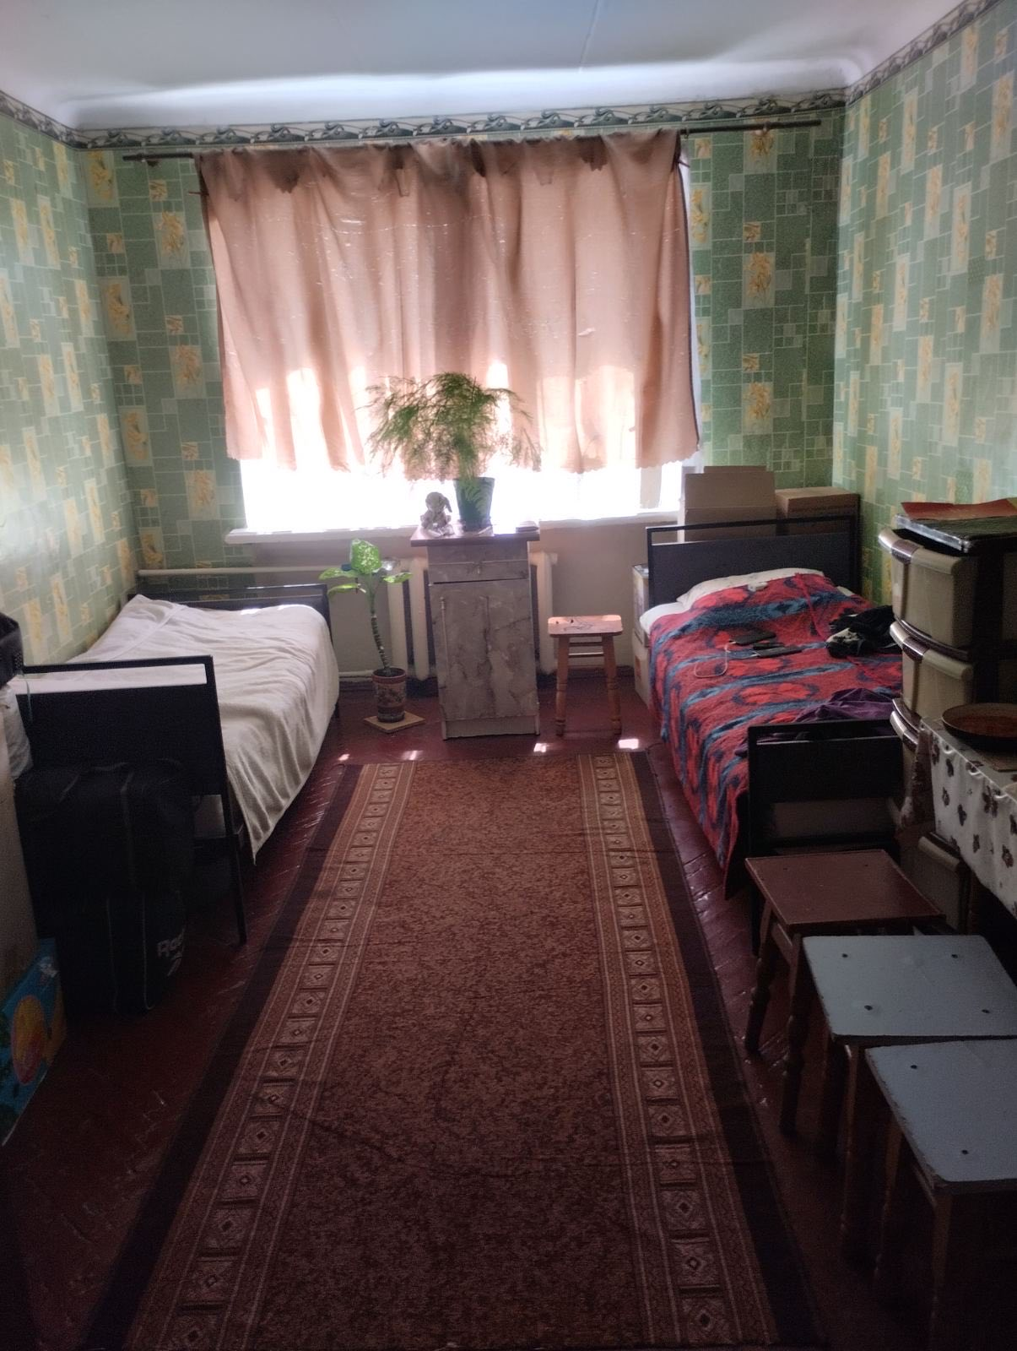
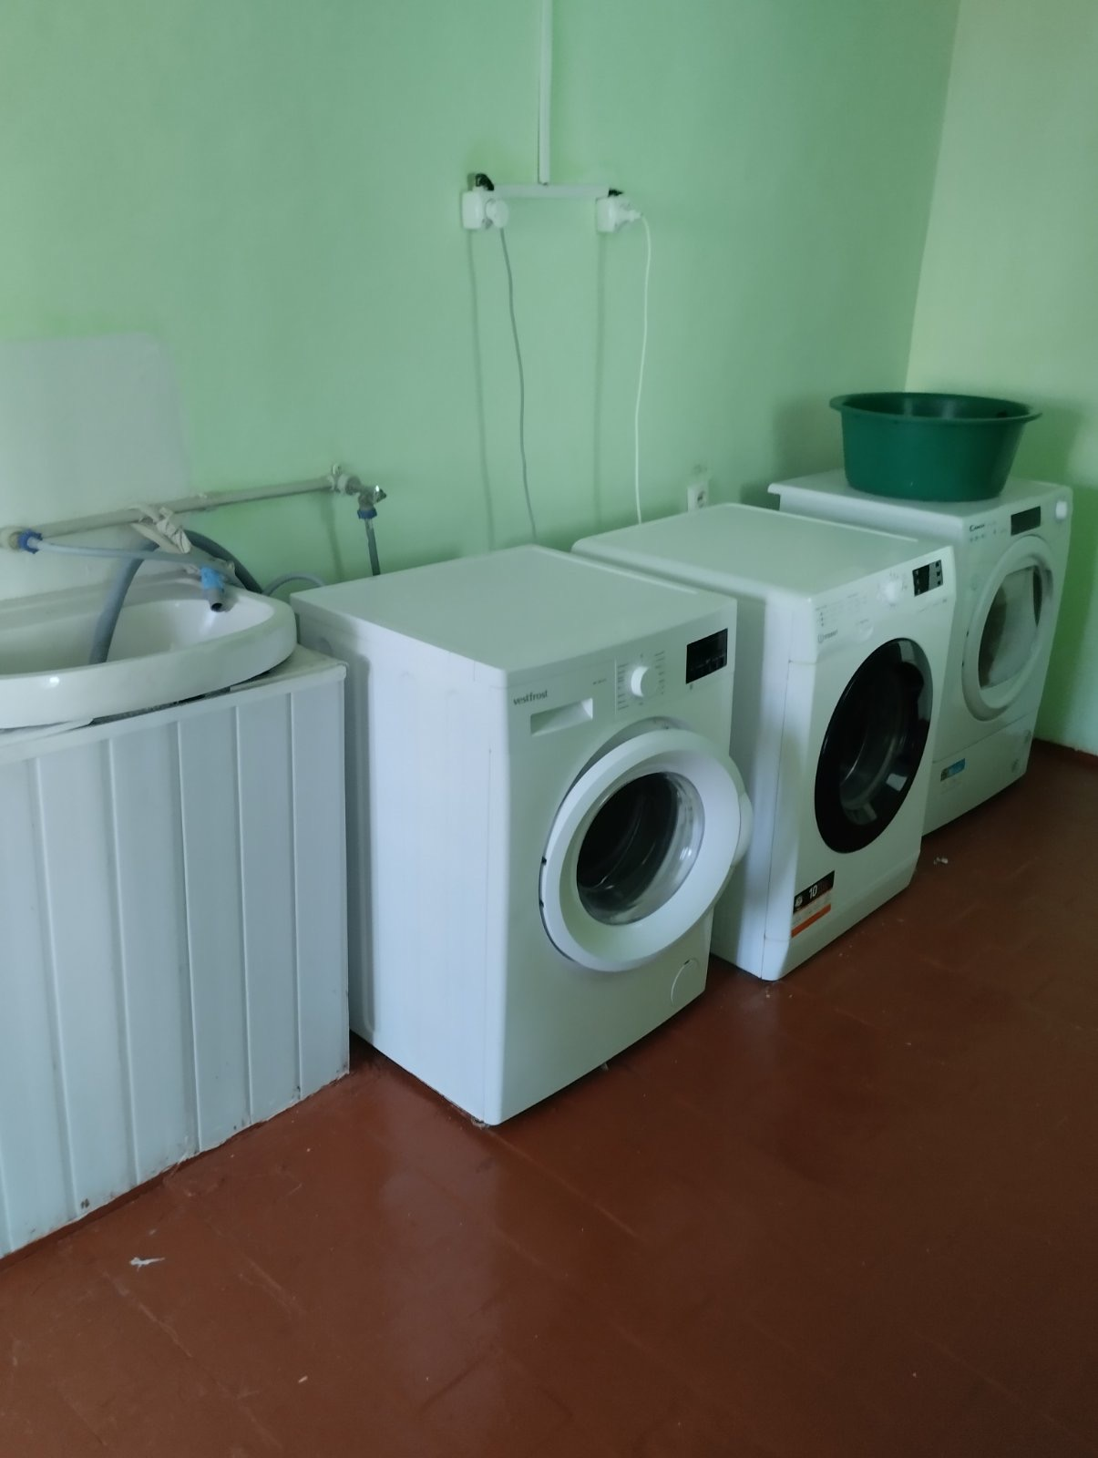
МТП м. Тернопіль:
Адреса: м. Тернопіль, проспект Степана Бандери, 28

Slide 33
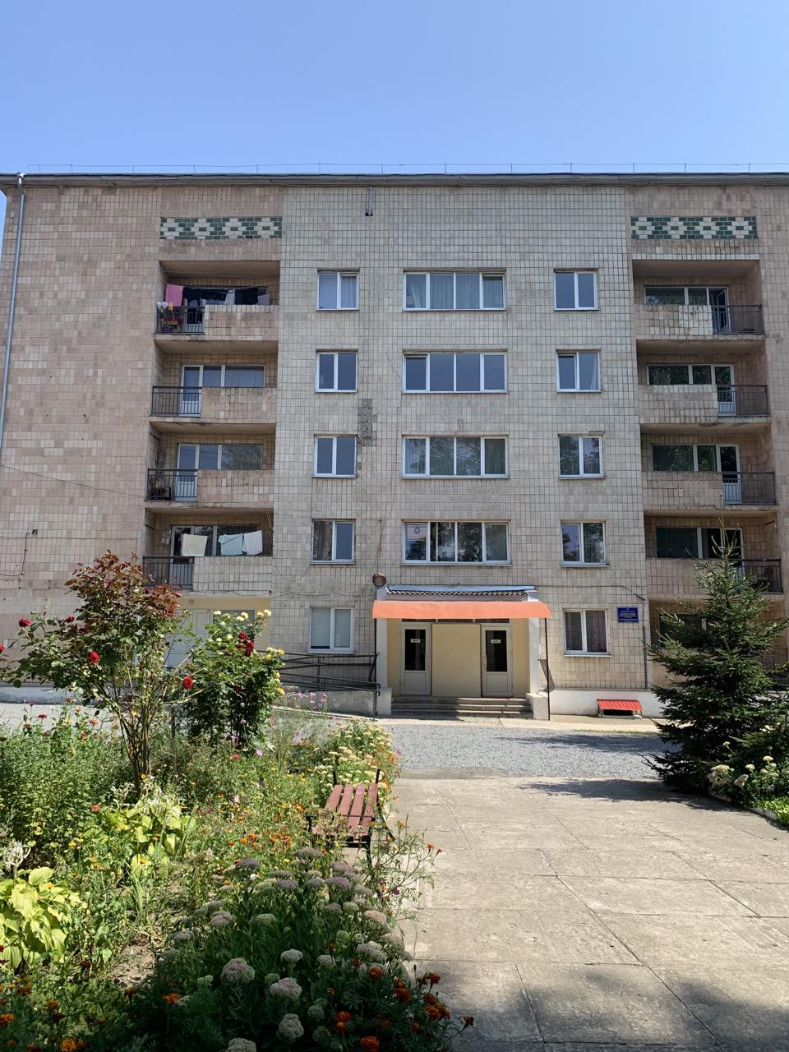
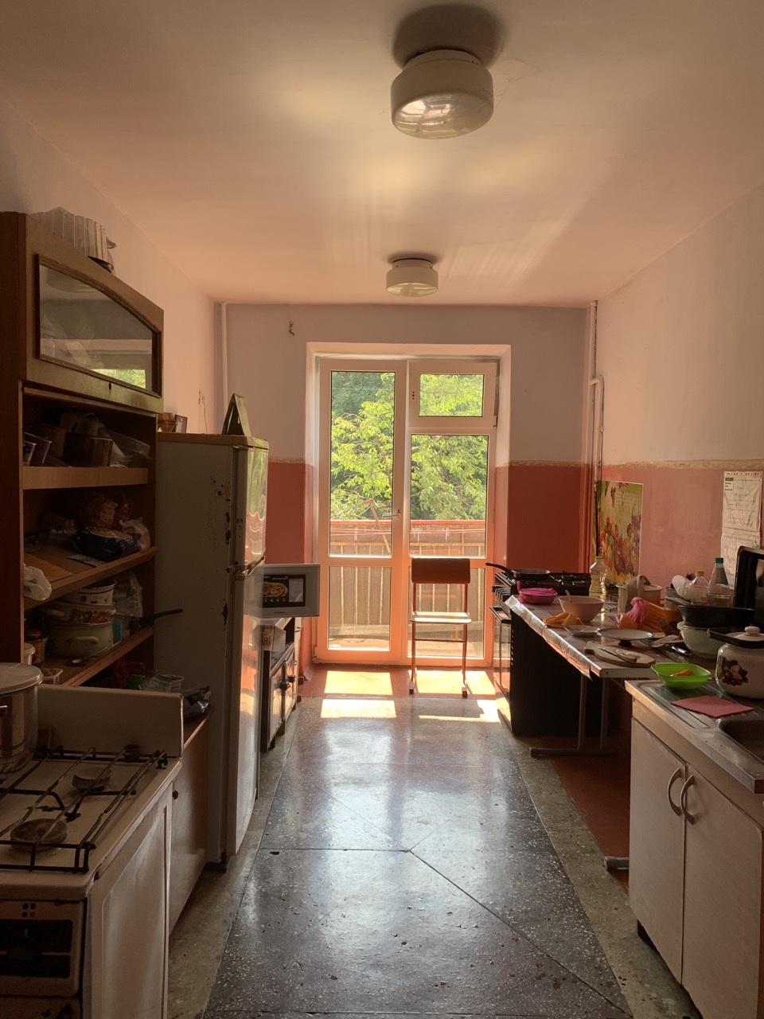
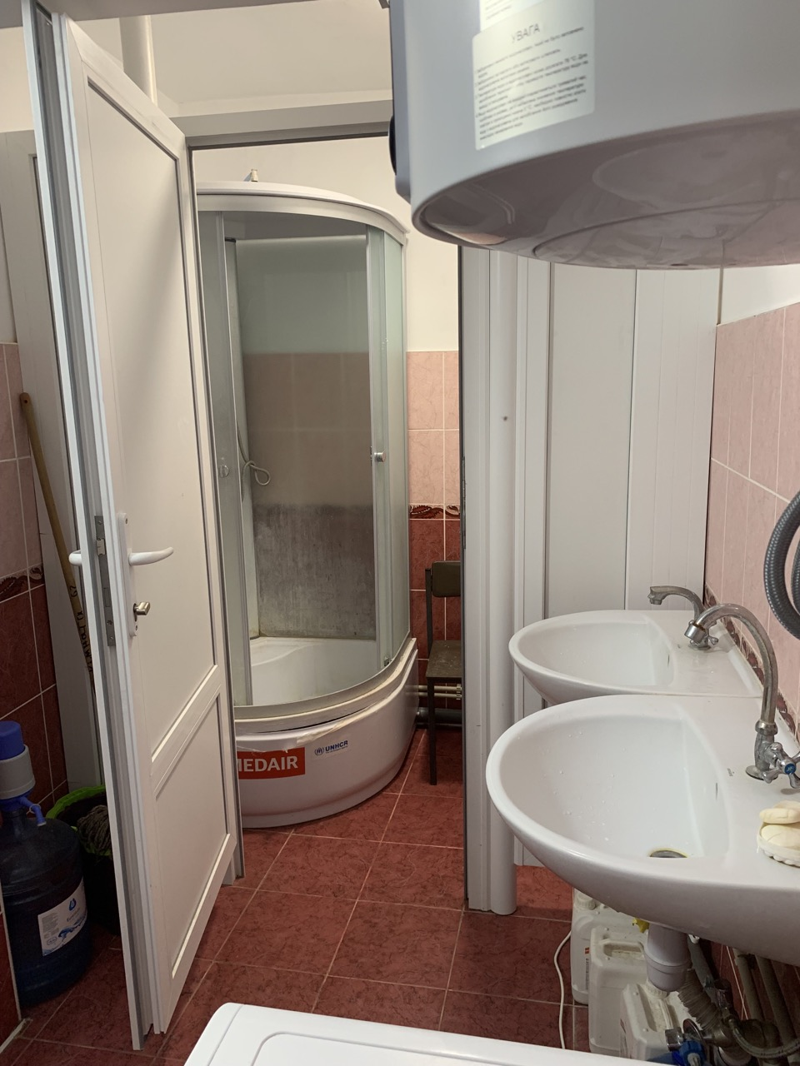
МТП м. Тернопіль:
Адреса: м. Тернопіль,вул. Лозовецька, 22

Slide 34
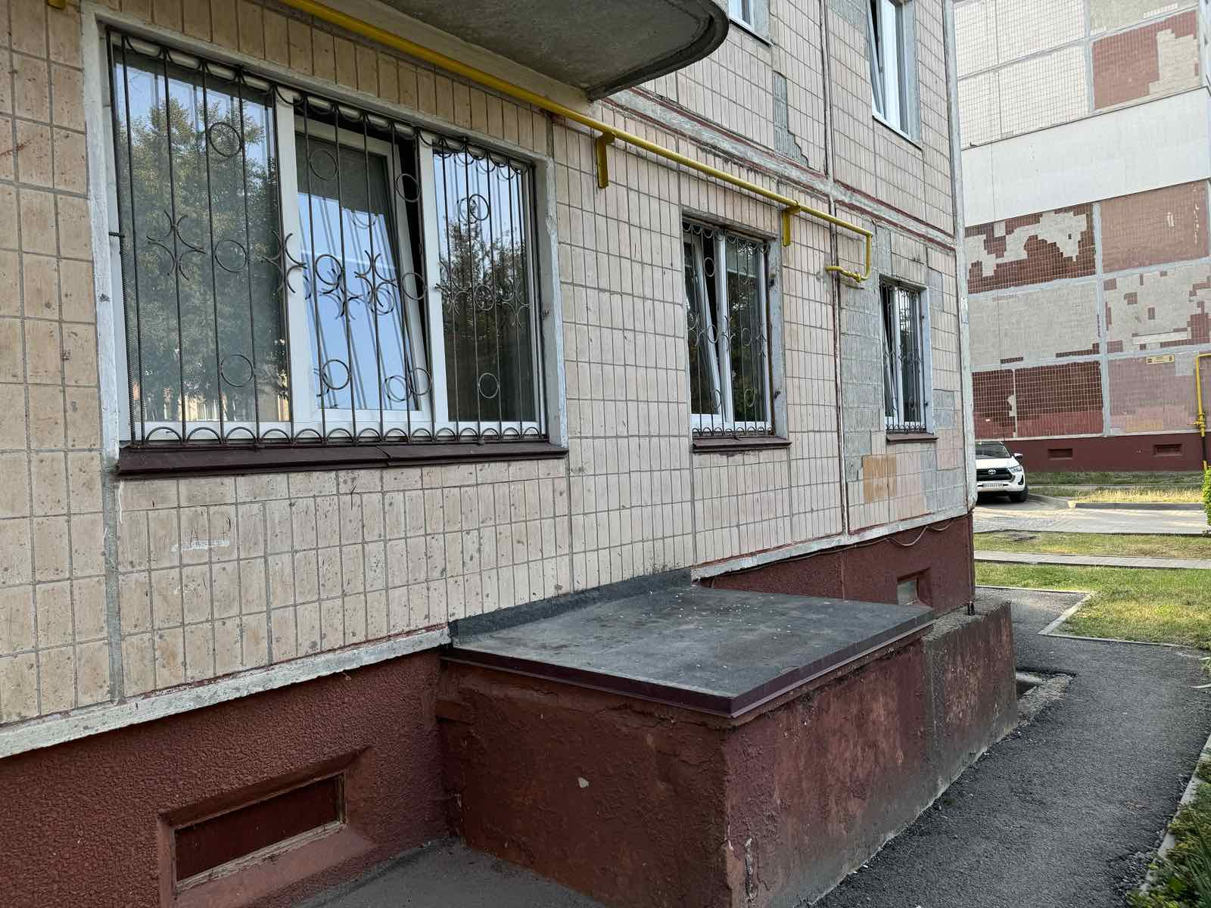
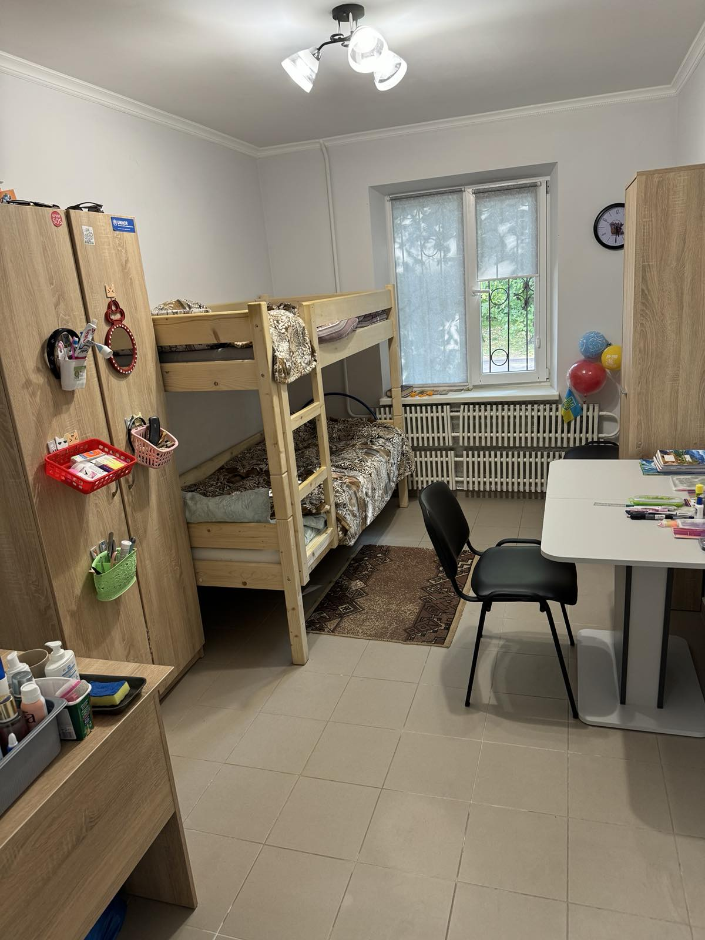
МТП м. Тернопіль:
Адреса: м. Тернопіль, бульв. Пантелеймона Куліша, 10, 1

Slide 35
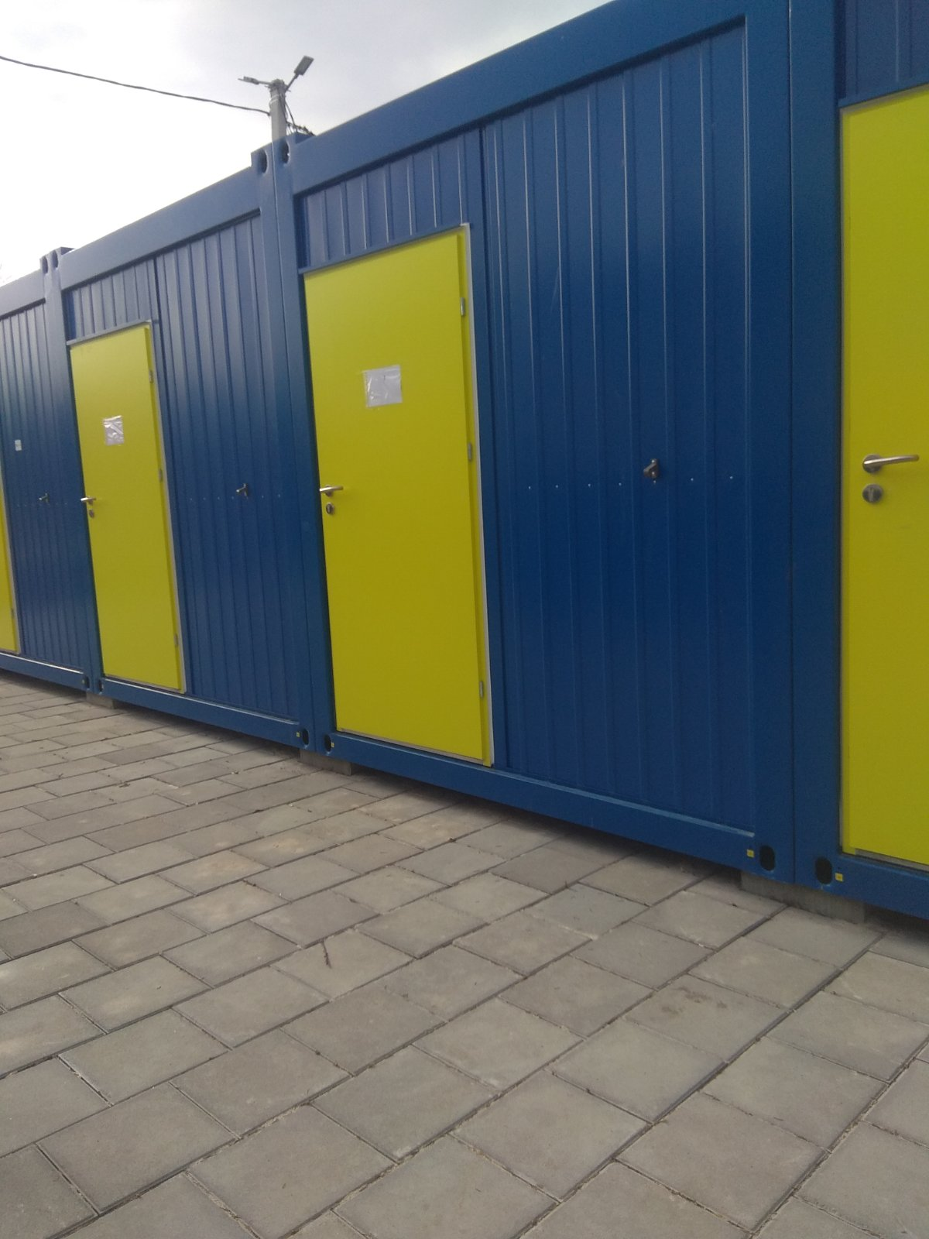
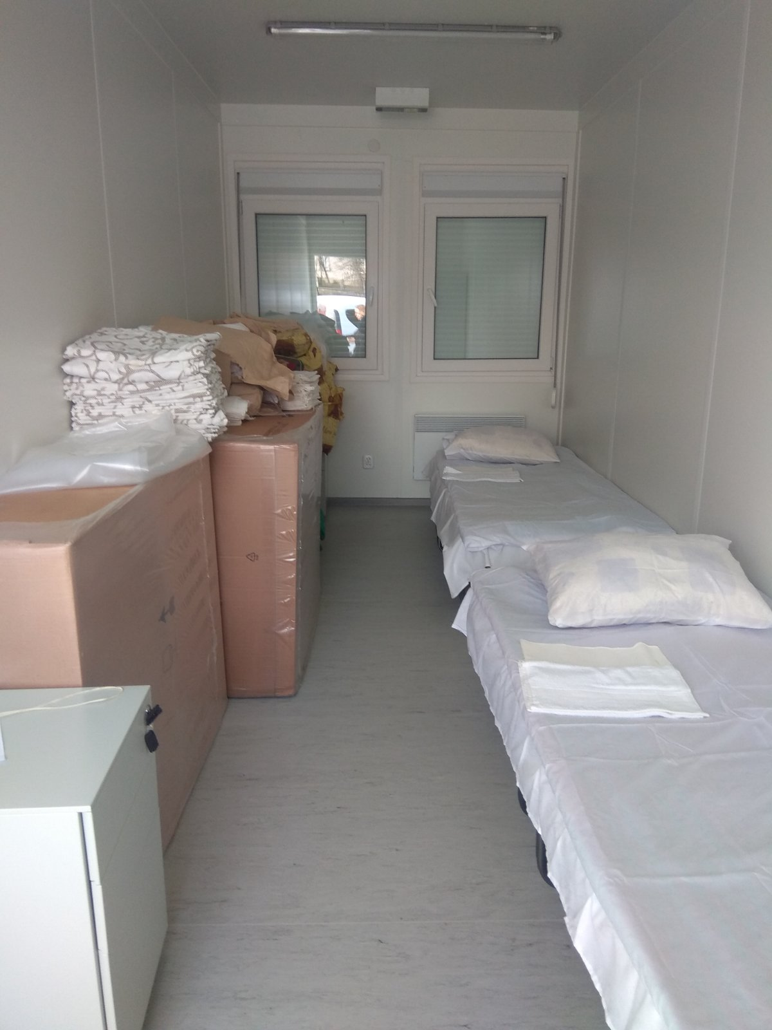
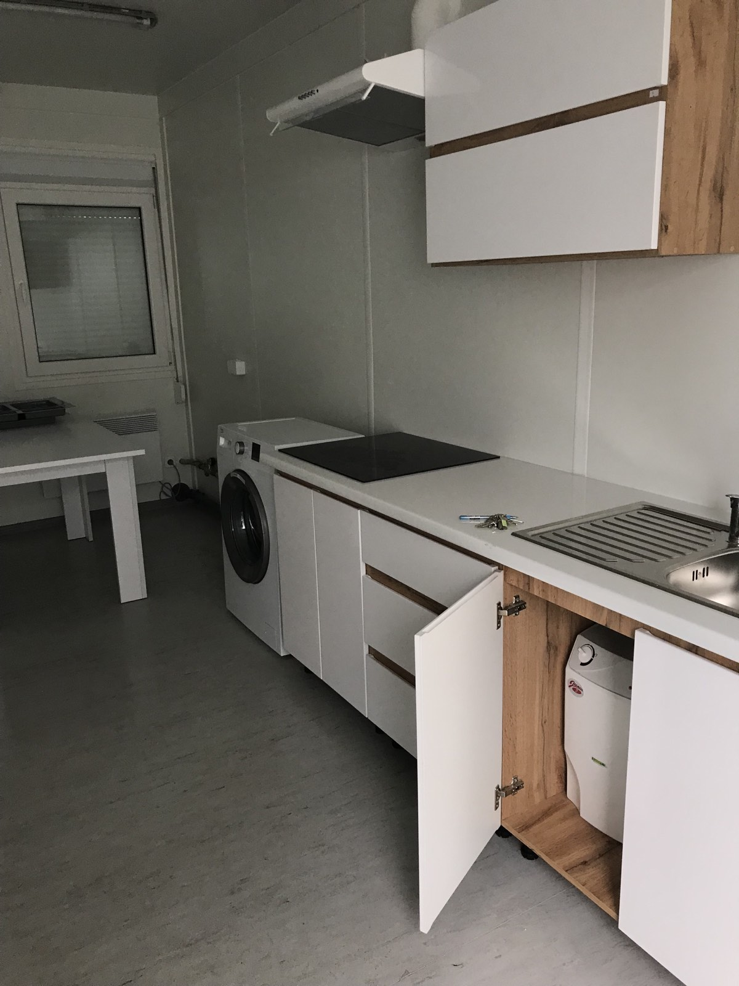
МТП с. Малашівці:
Адреса: с. Малашівці, вул. Стрілецька, 11

Slide 36
Актуальні вакансії у роботодавців Тернопільської ТГ станом на 13.02.2025 року
Для отримання актуальної інформації про вакансії в даній територіальній громаді Ви можете звернутися до Тернопільської філії Тернопільського обласного центру зайнятості (46007, Тернопільська область, Тернопільський район, м. Тернопіль, вул. Текстильна, 1Б) або зателефонувавши фахівцю з рекрутингу (0673132283)
N з/п | Назва громади | Населенний пункт | Роботодавець (повна назва) | Вид діяльності (основний) | Посада (довідник) | Місце виконання робіт | Розмір заробітної платим, грн | Можливість надання житла (так/ні)
1 | Тернопільська ТГ | м. Тернопіль | ТОВ "ШРЕДЕР" | C , 27.40, Виробництво електричного освітлювального устатковання | 8282(14), складальник електричних машин та апаратів | Тернопільська область, Тернопільський район, Тернопільська міська ТГ, Тернопіль | 31 802,00 | ні
2 | Тернопільська ТГ | м. Тернопіль | ТОВ "ГАЛИЧИНА ЛАСУНКА" | C , 10.52, Виробництво морозива | 3115(32), механік рефрижераторних установок | Тернопільська область, Тернопільський район, Тернопільська міська ТГ, Тернопіль | 20 000,00 | ні
3 | Тернопільська ТГ | м. Тернопіль | ТОВ "ГАЛИЧИНА ЛАСУНКА" | C , 10.52, Виробництво морозива | 7241(95), слюсар з контрольно-вимірювальних приладів та автоматики (електромеханіка) | Тернопільська область, Тернопільський район, Тернопільська міська ТГ, Тернопіль | 20 000,00 | ні
4 | Тернопільська ТГ | м. Тернопіль | ТОВ "ГАЛИЧИНА ЛАСУНКА" | C , 10.52, Виробництво морозива | 8240(15), оператор пакувальних автоматів | Тернопільська область, Тернопільський район, Тернопільська міська ТГ, Тернопіль | 20 000,00 | ні
5 | Тернопільська ТГ | м. Тернопіль | ТОВ "ГАЛИЧИНА ЛАСУНКА" | C , 10.52, Виробництво морозива | 8270(4), варник харчової сировини та продуктів | Тернопільська область, Тернопільський район, Тернопільська міська ТГ, Тернопіль | 20 000,00 | ні

Slide 37
6 | Тернопільська ТГ | м. Тернопіль | ТЕРНОПІЛЬСЬКА РАЙОННА ДЕРЖАВНА ЛІКАРНЯ ВЕТЕРИНАРНОЇ МЕДИЦИНИ | M , 75.00, Ветеринарна діяльність | 1221.2(50), начальник (директор, завідувач та ін.) лікарні (клініки) ветеринарної медицини | Тернопільська область, Тернопільський район, Тернопільська міська ТГ, Тернопіль | 17 800,00 | ні
7 | Тернопільська ТГ | м. Тернопіль | ТРДЛ ДЕРЖПРОДСПОЖИВСЛУЖБИ | M , 75.00, Ветеринарна діяльність | 2223.2(2), лікар ветеринарної медицини | Тернопільська область, Тернопільський район, Тернопільська міська ТГ, Тернопіль | 12 000,00 | ні
8 | Тернопільська ТГ | м. Тернопіль | ТРДЛ ДЕРЖПРОДСПОЖИВСЛУЖБИ | M , 75.00, Ветеринарна діяльність | 2149.2(51), інженер з охорони праці | Тернопільська область, Тернопільський район, Тернопільська міська ТГ, Тернопіль | 11 000,00 | ні
9 | Тернопільська ТГ | м. Тернопіль | КОМБІНАТ `БУДІНДУСТРІЯ` ТОВАРИСТВА З ОБМЕЖЕНОЮ ВІДПОВІДАЛЬНІСТЮ `ТЕРНОПІЛЬБУД` | C , 23.61, Виготовлення виробів із бетону для будівництва | 8333(13), машиніст крана (кранівник) | Тернопільська область, Тернопільський район, Тернопільська міська ТГ, Тернопіль | 25 000,00 | ні
10 | Тернопільська ТГ | м. Тернопіль | КОМБІНАТ `БУДІНДУСТРІЯ` ТОВАРИСТВА З ОБМЕЖЕНОЮ ВІДПОВІДАЛЬНІСТЮ `ТЕРНОПІЛЬБУД` | C , 23.61, Виготовлення виробів із бетону для будівництва | 8212(90), оператор установок для теплового оброблення бетону | Тернопільська область, Тернопільський район, Тернопільська міська ТГ, Тернопіль | 25 000,00 | ні
11 | Тернопільська ТГ | м. Тернопіль | КОМБІНАТ `БУДІНДУСТРІЯ` ТОВАРИСТВА З ОБМЕЖЕНОЮ ВІДПОВІДАЛЬНІСТЮ `ТЕРНОПІЛЬБУД` | C , 23.61, Виготовлення виробів із бетону для будівництва | 7212(10), електрозварник ручного зварювання | Тернопільська область, Тернопільський район, Тернопільська міська ТГ, Тернопіль | 25 000,00 | ні
12 | Тернопільська ТГ | м. Тернопіль | ТЗДОЯСКТ №37 | P , 85.10, Дошкільна освіта | 5122(2), кухар | Тернопільська область, Тернопільський район, Тернопільська міська ТГ, Тернопіль | 8 200,00 | ні
13 | Тернопільська ТГ | м. Тернопіль | КНП "ТЕРНОПІЛЬСЬКА ОБЛАСНА КЛІНІЧНА ПСИХОНЕВРОЛОГІЧНА ЛІКАРНЯ" ТОР | Q , 86.10, Діяльність лікарняних закладів | 5132, молодша медична сестра (мол. мед. брат) (санітарка, санітарка-прибирал., санітарка-буфетниця та ін.) | Тернопільська область, Тернопільський район, Тернопільська міська ТГ, Тернопіль | 8 100,00 | ні

Slide 38
14 | Тернопільська ТГ | м. Тернопіль | КНП "ТЕРНОПІЛЬСЬКА ОБЛАСНА КЛІНІЧНА ПСИХОНЕВРОЛОГІЧНА ЛІКАРНЯ" ТОР | Q , 86.10, Діяльність лікарняних закладів | 5132, молодша медична сестра (мол. мед. брат) (санітарка, санітарка-прибирал., санітарка-буфетниця та ін.) | Тернопільська область, Тернопільський район, Тернопільська міська ТГ, Тернопіль | 8 100,00 | ні
15 | Тернопільська ТГ | м. Тернопіль | КНП "ТЕРНОПІЛЬСЬКА МІСЬКА КОМУНАЛЬНА ЛІКАРНЯ ШВИДКОЇ ДОПОМОГИ" | Q , 86.10, Діяльність лікарняних закладів | 2221.2(72), лікар з медицини невідкладних станів | Тернопільська область, Тернопільський район, Тернопільська міська ТГ, Тернопіль | 20 000,00 | ні
16 | Тернопільська ТГ | м. Тернопіль | КНП "ТЕРНОПІЛЬСЬКА МІСЬКА КОМУНАЛЬНА ЛІКАРНЯ ШВИДКОЇ ДОПОМОГИ" | Q , 86.10, Діяльність лікарняних закладів | 2229.2(31), фізичний терапевт | Тернопільська область, Тернопільський район, Тернопільська міська ТГ, Тернопіль | 20 000,00 | ні
17 | Тернопільська ТГ | м. Тернопіль | КНП "ТЕРНОПІЛЬСЬКА МІСЬКА КОМУНАЛЬНА ЛІКАРНЯ ШВИДКОЇ ДОПОМОГИ" | Q , 86.10, Діяльність лікарняних закладів | 9162, двірник | Тернопільська область, Тернопільський район, Тернопільська міська ТГ, Тернопіль | 8 000,00 | ні
18 | Тернопільська ТГ | м. Тернопіль | КНП "ТЕРНОПІЛЬСЬКА МІСЬКА КОМУНАЛЬНА ЛІКАРНЯ ШВИДКОЇ ДОПОМОГИ" | Q , 86.10, Діяльність лікарняних закладів | 2229.2(8), лікар-ендоскопіст | Тернопільська область, Тернопільський район, Тернопільська міська ТГ, Тернопіль | 20 000,00 | ні
19 | Тернопільська ТГ | м. Тернопіль | КНП "ТЕРНОПІЛЬСЬКА МІСЬКА КОМУНАЛЬНА ЛІКАРНЯ ШВИДКОЇ ДОПОМОГИ" | Q , 86.10, Діяльність лікарняних закладів | 2221.2(25), лікар-офтальмолог | Тернопільська область, Тернопільський район, Тернопільська міська ТГ, Тернопіль | 20 000,00 | ні
20 | Тернопільська ТГ | м. Тернопіль | КНП "ТЕРНОПІЛЬСЬКА МІСЬКА КОМУНАЛЬНА ЛІКАРНЯ ШВИДКОЇ ДОПОМОГИ" | Q , 86.10, Діяльність лікарняних закладів | 2221.2(29), лікар-психіатр | Тернопільська область, Тернопільський район, Тернопільська міська ТГ, Тернопіль | 20 000,00 | ні
21 | Тернопільська ТГ | м. Тернопіль | КНП "ТЕРНОПІЛЬСЬКА МІСЬКА КОМУНАЛЬНА ЛІКАРНЯ ШВИДКОЇ ДОПОМОГИ" | Q , 86.10, Діяльність лікарняних закладів | 5132, молодша медична сестра (мол. мед. брат) (санітарка, санітарка-прибирал., санітарка-буфетниця та ін.) | Тернопільська область, Тернопільський район, Тернопільська міська ТГ, Тернопіль | 8 000,00 | ні

Slide 39
22 | Тернопільська ТГ | м. Тернопіль | КНП "ТЕРНОПІЛЬСЬКА МІСЬКА КОМУНАЛЬНА ЛІКАРНЯ ШВИДКОЇ ДОПОМОГИ" | Q , 86.10, Діяльність лікарняних закладів | 5132, молодша медична сестра (мол. мед. брат) (санітарка, санітарка-прибирал., санітарка-буфетниця та ін.) | Тернопільська область, Тернопільський район, Тернопільська міська ТГ, Тернопіль | 8 000,00 | ні
23 | Тернопільська ТГ | м. Тернопіль | КНП "ТЕРНОПІЛЬСЬКА МІСЬКА КОМУНАЛЬНА ЛІКАРНЯ ШВИДКОЇ ДОПОМОГИ" | Q , 86.10, Діяльність лікарняних закладів | 5132, молодша медична сестра (мол. мед. брат) (санітарка, санітарка-прибирал., санітарка-буфетниця та ін.) | Тернопільська область, Тернопільський район, Тернопільська міська ТГ, Тернопіль | 8 000,00 | ні
24 | Тернопільська ТГ | м. Тернопіль | КНП "ТЕРНОПІЛЬСЬКА МІСЬКА КОМУНАЛЬНА ЛІКАРНЯ ШВИДКОЇ ДОПОМОГИ" | Q , 86.10, Діяльність лікарняних закладів | 3231(2), сестра медична (брат медичний) | Тернопільська область, Тернопільський район, Тернопільська міська ТГ, Тернопіль | 13 500,00 | ні
25 | Тернопільська ТГ | м. Тернопіль | КНП "ТЕРНОПІЛЬСЬКА МІСЬКА КОМУНАЛЬНА ЛІКАРНЯ ШВИДКОЇ ДОПОМОГИ" | Q , 86.10, Діяльність лікарняних закладів | 3231(2), сестра медична (брат медичний) | Тернопільська область, Тернопільський район, Тернопільська міська ТГ, Тернопіль | 13 500,00 | ні
26 | Тернопільська ТГ | м. Тернопіль | КНП "ТЕРНОПІЛЬСЬКА МІСЬКА КОМУНАЛЬНА ЛІКАРНЯ ШВИДКОЇ ДОПОМОГИ" | Q , 86.10, Діяльність лікарняних закладів | 3231(2), сестра медична (брат медичний) | Тернопільська область, Тернопільський район, Тернопільська міська ТГ, Тернопіль | 13 500,00 | ні
27 | Тернопільська ТГ | м. Тернопіль | КНП "ТЕРНОПІЛЬСЬКА МІСЬКА КОМУНАЛЬНА ЛІКАРНЯ ШВИДКОЇ ДОПОМОГИ" | Q , 86.10, Діяльність лікарняних закладів | 3231(2), сестра медична (брат медичний) | Тернопільська область, Тернопільський район, Тернопільська міська ТГ, Тернопіль | 13 500,00 | ні
28 | Тернопільська ТГ | м. Тернопіль | КНП "ТЕРНОПІЛЬСЬКА МІСЬКА КОМУНАЛЬНА ЛІКАРНЯ ШВИДКОЇ ДОПОМОГИ" | Q , 86.10, Діяльність лікарняних закладів | 7136(17), слюсар-сантехнік | Тернопільська область, Тернопільський район, Тернопільська міська ТГ, Тернопіль | 8 000,00 | ні

Slide 40
29 | Тернопільська ТГ | м. Тернопіль | КНП "ТЕРНОПІЛЬСЬКА МІСЬКА КОМУНАЛЬНА ЛІКАРНЯ ШВИДКОЇ ДОПОМОГИ" | Q , 86.10, Діяльність лікарняних закладів | 2221.2(50), лікар-імунолог | Тернопільська область, Тернопільський район, Тернопільська міська ТГ, Тернопіль | 20 000,00 | ні
30 | Тернопільська ТГ | м. Тернопіль | КНП "ТЕРНОПІЛЬСЬКА МІСЬКА КОМУНАЛЬНА ЛІКАРНЯ ШВИДКОЇ ДОПОМОГИ" | Q , 86.10, Діяльність лікарняних закладів | 2221.2(53), лікар-нефролог | Тернопільська область, Тернопільський район, Тернопільська міська ТГ, Тернопіль | 20 000,00 | ні
31 | Тернопільська ТГ | м. Тернопіль | КНП "ТЕРНОПІЛЬСЬКА МІСЬКА КОМУНАЛЬНА ЛІКАРНЯ ШВИДКОЇ ДОПОМОГИ" | Q , 86.10, Діяльність лікарняних закладів | 2221.2(59), лікар-пульмонолог | Тернопільська область, Тернопільський район, Тернопільська міська ТГ, Тернопіль | 20 000,00 | ні
32 | Тернопільська ТГ | м. Тернопіль | КНП "ТОДКЛ" ТОР | Q , 86.10, Діяльність лікарняних закладів | 3231(16), сестра медична-анестезист (брат медичний-анастезист) | Тернопільська область, Тернопільський район, Тернопільська міська ТГ, Тернопіль | 13 500,00 | ні
33 | Тернопільська ТГ | м. Тернопіль | КНП "ТЕРНОПІЛЬСЬКА ОБЛАСНА КЛІНІЧНА ЛІКАРНЯ" ТОР | Q , 86.10, Діяльність лікарняних закладів | 3231(2), сестра медична (брат медичний) | Тернопільська область, Тернопільський район, Тернопільська міська ТГ, Тернопіль | 13 500,00 | ні
34 | Тернопільська ТГ | м. Тернопіль | КНП "ТЕРНОПІЛЬСЬКА ОБЛАСНА КЛІНІЧНА ЛІКАРНЯ" ТОР | Q , 86.10, Діяльність лікарняних закладів | 3231(2), сестра медична (брат медичний) | Тернопільська область, Тернопільський район, Тернопільська міська ТГ, Тернопіль | 13 500,00 | ні
35 | Тернопільська ТГ | м. Тернопіль | КНП "ТЕРНОПІЛЬСЬКИЙ ОБЛАСНИЙ ЦЕНТР СЛУЖБИ КРОВІ" ТОР | Q , 86.90, Інша діяльність у сфері охорони здоров'я | 3433, бухгалтер | Тернопільська область, Тернопільський район, Тернопільська міська ТГ, Тернопіль | 8 000,00 | ні
36 | Тернопільська ТГ | м. Тернопіль | ТЕРНОПІЛЬСЬКИЙ НАЦІОНАЛЬНИЙ ПЕДАГОГІЧНИЙ УНІВЕРСІТЕТ | P , 85.42, Вища освіта | 9132(7), прибиральник службових приміщень | Тернопільська область, Тернопільський район, Тернопільська міська ТГ, Тернопіль | 8 100,00 | ні

Slide 41
37 | Тернопільська ТГ | м. Тернопіль | ТЕРНОПІЛЬСЬКИЙ НАЦІОНАЛЬНИЙ ПЕДАГОГІЧНИЙ УНІВЕРСІТЕТ | P , 85.42, Вища освіта | 9132(7), прибиральник службових приміщень | Тернопільська область, Тернопільський район, Тернопільська міська ТГ, Тернопіль | 8 100,00 | ні
38 | Тернопільська ТГ | м. Тернопіль | ТЕРНОПІЛЬСЬКИЙ МИСТЕЦЬКИЙ ФАХОВИЙ КОЛЕДЖ ІМ. СОЛОМІЇ КРУШЕЛЬНИЦЬКОЇ | P , 85.41, Професійно-технічна освіта на рівні вищого професійно-технічного навчального закладу | 1231(2), головний бухгалтер | Тернопільська область, Тернопільський район, Тернопільська міська ТГ, Тернопіль | 20 400,00 | ні
39 | Тернопільська ТГ | м. Тернопіль | ТЕРНОПІЛЬСЬКИЙ МИСТЕЦЬКИЙ ФАХОВИЙ КОЛЕДЖ ІМ. СОЛОМІЇ КРУШЕЛЬНИЦЬКОЇ | P , 85.41, Професійно-технічна освіта на рівні вищого професійно-технічного навчального закладу | 3231(2), сестра медична (брат медичний) | Тернопільська область, Тернопільський район, Тернопільська міська ТГ, Тернопіль | 8 000,00 | ні
40 | Тернопільська ТГ | м. Тернопіль | КОМУНАЛЬНЕ ПІДПРИЄМСТВО "ОБ'ЄДНАННЯ ПАРКІВ КУЛЬТУРИ І ВІДПОЧИНКУ М. ТЕРНОПОЛЯ" | N , 81.30, Надання ландшафтних послуг | 7241(51), електромонтер з ремонту та обслуговування електроустаткування | Тернопільська область, Тернопільський район, Тернопільська міська ТГ, Тернопіль | 10 000,00 | ні
41 | Тернопільська ТГ | м. Тернопіль | КОМУНАЛЬНЕ ПІДПРИЄМСТВО "ОБ'ЄДНАННЯ ПАРКІВ КУЛЬТУРИ І ВІДПОЧИНКУ М. ТЕРНОПОЛЯ" | N , 81.30, Надання ландшафтних послуг | 9161(2), робітник з благоустрою | Тернопільська область, Тернопільський район, Тернопільська міська ТГ, Тернопіль | 8 539,00 | ні
42 | Тернопільська ТГ | м. Тернопіль | КОМУНАЛЬНЕ ПІДПРИЄМСТВО "ОБ'ЄДНАННЯ ПАРКІВ КУЛЬТУРИ І ВІДПОЧИНКУ М. ТЕРНОПОЛЯ" | N , 81.30, Надання ландшафтних послуг | 7422(13), столяр | Тернопільська область, Тернопільський район, Тернопільська міська ТГ, Тернопіль | 13 150,00 | ні
43 | Тернопільська ТГ | м. Тернопіль | КП"ОПКІВ М.ТЕРНОПОЛЯ" | N , 81.30, Надання ландшафтних послуг | 3119(33), технік | Тернопільська область, Тернопільський район, Тернопільська міська ТГ, Тернопіль | 11 528,00 | ні

Slide 42
44 | Тернопільська ТГ | м. Тернопіль | ТЕРНОПІЛЬСЬКА ОБЛАСНА БІБЛІОТЕКА ДЛЯ ДІТЕЙ | R , 91.01, Функціювання бібліотек і архівів | 2131.2(11), інженер з комп'ютерних систем | Тернопільська область, Тернопільський район, Тернопільська міська ТГ, Тернопіль | 12 000,00 | ні
45 | Тернопільська ТГ | м. Тернопіль | ТВПУ-4 ІМ.М.ПАРАЩУКА | P , 85.32, Професійно-технічна освіта | 7136(17), слюсар-сантехнік | Тернопільська область, Тернопільський район, Тернопільська міська ТГ, Тернопіль | 8 100,00 | ні
46 | Тернопільська ТГ | м. Тернопіль | ДЕРЖАВНИЙ ПРОФЕСІЙНО-ТЕХНІЧНИЙ НАВЧАЛЬНИЙ ЗАКЛАД "ТЕРНОПІЛЬСЬКЕ ВИЩЕ ПРОФЕСІЙНЕ УЧИЛИЩЕ СФЕРИ ПОСЛУГ | P , 85.32, Професійно-технічна освіта | 3340(24), майстер виробничого навчання | Тернопільська область, Тернопільський район, Тернопільська міська ТГ, Тернопіль | 8 100,00 | ні
47 | Тернопільська ТГ | м. Тернопіль | ТОВ "ЕКОР ТЗ" | C , 10.61, Виробництво продуктів борошномельно-круп'яної промисловості | 9322(298), пакувальник стосів | Тернопільська область, Тернопільський район, Тернопільська міська ТГ, Тернопіль | 18 000,00 | ні
48 | Тернопільська ТГ | м. Тернопіль | ТОВ ЗАВОД "РЕМПОБУТТЕХНІКА" | C , 25.99, Виробництво інших готових металевих виробів, н.в.і.у. | 7212(9), електрозварник на автоматичних та напівавтоматичних машинах | Тернопільська область, Тернопільський район, Тернопільська міська ТГ, Тернопіль | 21 000,00 | ні
49 | Тернопільська ТГ | м. Тернопіль | ТОВ ЗАВОД "РЕМПОБУТТЕХНІКА" | C , 25.99, Виробництво інших готових металевих виробів, н.в.і.у. | 7212(9), електрозварник на автоматичних та напівавтоматичних машинах | Тернопільська область, Тернопільський район, Тернопільська міська ТГ, Тернопіль | 21 000,00 | ні
50 | Тернопільська ТГ | м. Тернопіль | ТОВ ЗАВОД "РЕМПОБУТТЕХНІКА" | C , 25.99, Виробництво інших готових металевих виробів, н.в.і.у. | 7212(9), електрозварник на автоматичних та напівавтоматичних машинах | Тернопільська область, Тернопільський район, Тернопільська міська ТГ, Тернопіль | 21 000,00 | ні

Slide 43
51 | Тернопільська ТГ | м. Тернопіль | ТОВ ЗАВОД "РЕМПОБУТТЕХНІКА" | C , 25.99, Виробництво інших готових металевих виробів, н.в.і.у. | 8211(39), оператор верстатів з програмним керуванням | Тернопільська область, Тернопільський район, Тернопільська міська ТГ, Тернопіль | 25 000,00 | ні
52 | Тернопільська ТГ | м. Тернопіль | ТОВ ЗАВОД "РЕМПОБУТТЕХНІКА" | C , 25.99, Виробництво інших готових металевих виробів, н.в.і.у. | 8211(39), оператор верстатів з програмним керуванням | Тернопільська область, Тернопільський район, Тернопільська міська ТГ, Тернопіль | 25 000,00 | ні
53 | Тернопільська ТГ | м. Тернопіль | ТОВ ЗАВОД "РЕМПОБУТТЕХНІКА" | C , 25.99, Виробництво інших готових металевих виробів, н.в.і.у. | 8211(39), оператор верстатів з програмним керуванням | Тернопільська область, Тернопільський район, Тернопільська міська ТГ, Тернопіль | 25 000,00 | ні
54 | Тернопільська ТГ | м. Тернопіль | ТОВ ЗАВОД "РЕМПОБУТТЕХНІКА" | C , 25.99, Виробництво інших готових металевих виробів, н.в.і.у. | 7233(58), слюсар з механоскладальних робіт | Тернопільська область, Тернопільський район, Тернопільська міська ТГ, Тернопіль | 20 100,00 | ні
55 | Тернопільська ТГ | м. Тернопіль | ТОВ ЗАВОД "РЕМПОБУТТЕХНІКА" | C , 25.99, Виробництво інших готових металевих виробів, н.в.і.у. | 7233(58), слюсар з механоскладальних робіт | Тернопільська область, Тернопільський район, Тернопільська міська ТГ, Тернопіль | 20 100,00 | ні
56 | Тернопільська ТГ | м. Тернопіль | ТОВ ЗАВОД "РЕМПОБУТТЕХНІКА" | C , 25.99, Виробництво інших готових металевих виробів, н.в.і.у. | 8211(62), токар | Тернопільська область, Тернопільський район, Тернопільська міська ТГ, Тернопіль | 20 000,00 | ні
57 | Тернопільська ТГ | м. Тернопіль | ТОВ ЗАВОД "РЕМПОБУТТЕХНІКА" | C , 25.99, Виробництво інших готових металевих виробів, н.в.і.у. | 8211(62), токар | Тернопільська область, Тернопільський район, Тернопільська міська ТГ, Тернопіль | 20 000,00 | ні

Slide 44
58 | Тернопільська ТГ | м. Тернопіль | ТОВ ЗАВОД "РЕМПОБУТТЕХНІКА" | C , 25.99, Виробництво інших готових металевих виробів, н.в.і.у. | 8211(62), токар | Тернопільська область, Тернопільський район, Тернопільська міська ТГ, Тернопіль | 20 000,00 | ні
59 | Тернопільська ТГ | м. Тернопіль | ДНЗ "ТЕРНОПІЛЬСЬКИЙ ЦПТО" | P , 85.32, Професійно-технічна освіта | 7241(51), електромонтер з ремонту та обслуговування електроустаткування | Тернопільська область, Тернопільський район, Тернопільська міська ТГ, Тернопіль | 8 000,00 | ні
60 | Тернопільська ТГ | м. Тернопіль | ДНЗ "ТЕРНОПІЛЬСЬКИЙ ЦПТО" | P , 85.32, Професійно-технічна освіта | 3340(24), майстер виробничого навчання | Тернопільська область, Тернопільський район, Тернопільська міська ТГ, Тернопіль | 8 000,00 | ні
61 | Тернопільська ТГ | м. Тернопіль | ДНЗ "ТЕРНОПІЛЬСЬКИЙ ЦПТО" | P , 85.32, Професійно-технічна освіта | 8162(15), оператор котельні | Тернопільська область, Тернопільський район, Тернопільська міська ТГ, Тернопіль | 8 000,00 | ні
62 | Тернопільська ТГ | м. Тернопіль | ДНЗ "ТЕРНОПІЛЬСЬКИЙ ЦПТО" | P , 85.32, Професійно-технічна освіта | 8162(15), оператор котельні | Тернопільська область, Тернопільський район, Тернопільська міська ТГ, Тернопіль | 8 000,00 | ні
63 | Тернопільська ТГ | м. Тернопіль | ДНЗ "ТЕРНОПІЛЬСЬКИЙ ЦПТО" | P , 85.32, Професійно-технічна освіта | 9132(7), прибиральник службових приміщень | Тернопільська область, Тернопільський район, Тернопільська міська ТГ, Тернопіль | 8 000,00 | ні
64 | Тернопільська ТГ | м. Тернопіль | ДНЗ "ТЕРНОПІЛЬСЬКИЙ ЦПТО" | P , 85.32, Професійно-технічна освіта | 7212(5), електрогазозварник | Тернопільська область, Тернопільський район, Тернопільська міська ТГ, Тернопіль | 8 000,00 | ні
65 | Тернопільська ТГ | м. Тернопіль | КПТМ ТОР "ТЕРНОПІЛЬТЕПЛОКОМУНЕНЕРГО" | D , 35.30, Постачання пари, гарячої води та кондиційованого повітря | 2149.2(48), інженер | Тернопільська область, Тернопільський район, Тернопільська міська ТГ, Тернопіль | 18 905,00 | ні

Slide 45
66 | Тернопільська ТГ | м. Тернопіль | КОМУНАЛЬНЕ ПIДПРИЄМСТВО ЕЛЕКТРОМЕРЕЖ ЗОВНІШНЬОГО ОСВІТЛЕННЯ "ТЕРНОПІЛЬМІСЬКСВІТЛО" | D , 35.13, Розподілення електроенергії | 7241(36), електромонтер з експлуатації розподільних мереж | Тернопільська область, Тернопільський район, Тернопільська міська ТГ, Тернопіль | 13 571,00 | ні
67 | Тернопільська ТГ | м. Тернопіль | КОМУНАЛЬНЕ ПIДПРИЄМСТВО ЕЛЕКТРОМЕРЕЖ ЗОВНІШНЬОГО ОСВІТЛЕННЯ "ТЕРНОПІЛЬМІСЬКСВІТЛО" | D , 35.13, Розподілення електроенергії | 7241(36), електромонтер з експлуатації розподільних мереж | Тернопільська область, Тернопільський район, Тернопільська міська ТГ, Тернопіль | 15 481,00 | ні
68 | Тернопільська ТГ | м. Тернопіль | КОМУНАЛЬНЕ ПIДПРИЄМСТВО ЕЛЕКТРОМЕРЕЖ ЗОВНІШНЬОГО ОСВІТЛЕННЯ "ТЕРНОПІЛЬМІСЬКСВІТЛО" | D , 35.13, Розподілення електроенергії | 7241(45), електромонтер з ремонту апаратури, релейного захисту й автоматики | Тернопільська область, Тернопільський район, Тернопільська міська ТГ, Тернопіль | 12 917,00 | ні
69 | Тернопільська ТГ | м. Тернопіль | ДЕРЖАВНИЙ АРХІВ ДОНЕЦЬКОЇ ОБЛАСТІ | R , 91.01, Функціювання бібліотек і архівів | 2431.2(2), архівіст | Тернопільська область, Тернопільський район, Тернопільська міська ТГ, Тернопіль | 8 000,00 | ні
70 | Тернопільська ТГ | м. Тернопіль | ДЕРЖАВНИЙ АРХІВ ДОНЕЦЬКОЇ ОБЛАСТІ | R , 91.01, Функціювання бібліотек і архівів | 2419.3, спеціаліст державної служби (місцевого самоврядування) | Тернопільська область, Тернопільський район, Тернопільська міська ТГ, Тернопіль | 14 000,00 | ні
71 | Тернопільська ТГ | м. Тернопіль | ДЕРЖАВНИЙ АРХІВ ТЕРНОПІЛЬСЬКОЇ ОБЛАСТІ | R , 91.01, Функціювання бібліотек і архівів | 3433, бухгалтер | Тернопільська область, Тернопільський район, Тернопільська міська ТГ, Тернопіль | 8 000,00 | ні
72 | Тернопільська ТГ | м. Тернопіль | ТЕРНОПІЛЬСЬКА РДА | O , 84.11, Державне управління загального характеру | 1221.2(30), начальник відділу | Тернопільська область, Тернопільський район, Тернопільська міська ТГ, Тернопіль | 13 719,00 | ні
73 | Тернопільська ТГ | м. Тернопіль | ТЕРНОПІЛЬСЬКА РДА | O , 84.11, Державне управління загального характеру | 1221.2(30), начальник відділу | Тернопільська область, Тернопільський район, Тернопільська міська ТГ, Тернопіль | 14 405,00 | ні

Slide 46
66 | Тернопільська ТГ | м. Тернопіль | КОМУНАЛЬНЕ ПIДПРИЄМСТВО ЕЛЕКТРОМЕРЕЖ ЗОВНІШНЬОГО ОСВІТЛЕННЯ "ТЕРНОПІЛЬМІСЬКСВІТЛО" | D , 35.13, Розподілення електроенергії | 7241(36), електромонтер з експлуатації розподільних мереж | Тернопільська область, Тернопільський район, Тернопільська міська ТГ, Тернопіль | 13 571,00 | ні
67 | Тернопільська ТГ | м. Тернопіль | КОМУНАЛЬНЕ ПIДПРИЄМСТВО ЕЛЕКТРОМЕРЕЖ ЗОВНІШНЬОГО ОСВІТЛЕННЯ "ТЕРНОПІЛЬМІСЬКСВІТЛО" | D , 35.13, Розподілення електроенергії | 7241(36), електромонтер з експлуатації розподільних мереж | Тернопільська область, Тернопільський район, Тернопільська міська ТГ, Тернопіль | 15 481,00 | ні
68 | Тернопільська ТГ | м. Тернопіль | КОМУНАЛЬНЕ ПIДПРИЄМСТВО ЕЛЕКТРОМЕРЕЖ ЗОВНІШНЬОГО ОСВІТЛЕННЯ "ТЕРНОПІЛЬМІСЬКСВІТЛО" | D , 35.13, Розподілення електроенергії | 7241(45), електромонтер з ремонту апаратури, релейного захисту й автоматики | Тернопільська область, Тернопільський район, Тернопільська міська ТГ, Тернопіль | 12 917,00 | ні
69 | Тернопільська ТГ | м. Тернопіль | ДЕРЖАВНИЙ АРХІВ ДОНЕЦЬКОЇ ОБЛАСТІ | R , 91.01, Функціювання бібліотек і архівів | 2431.2(2), архівіст | Тернопільська область, Тернопільський район, Тернопільська міська ТГ, Тернопіль | 8 000,00 | ні
70 | Тернопільська ТГ | м. Тернопіль | ДЕРЖАВНИЙ АРХІВ ДОНЕЦЬКОЇ ОБЛАСТІ | R , 91.01, Функціювання бібліотек і архівів | 2419.3, спеціаліст державної служби (місцевого самоврядування) | Тернопільська область, Тернопільський район, Тернопільська міська ТГ, Тернопіль | 14 000,00 | ні
71 | Тернопільська ТГ | м. Тернопіль | ДЕРЖАВНИЙ АРХІВ ТЕРНОПІЛЬСЬКОЇ ОБЛАСТІ | R , 91.01, Функціювання бібліотек і архівів | 3433, бухгалтер | Тернопільська область, Тернопільський район, Тернопільська міська ТГ, Тернопіль | 8 000,00 | ні
72 | Тернопільська ТГ | м. Тернопіль | ТЕРНОПІЛЬСЬКА РДА | O , 84.11, Державне управління загального характеру | 1221.2(30), начальник відділу | Тернопільська область, Тернопільський район, Тернопільська міська ТГ, Тернопіль | 13 719,00 | ні
73 | Тернопільська ТГ | м. Тернопіль | ТЕРНОПІЛЬСЬКА РДА | O , 84.11, Державне управління загального характеру | 1221.2(30), начальник відділу | Тернопільська область, Тернопільський район, Тернопільська міська ТГ, Тернопіль | 14 405,00 | ні

Slide 47
74 | Тернопільська ТГ | м. Тернопіль | ТНТУ | P , 85.42, Вища освіта | 2441.2(3), економіст | Тернопільська область, Тернопільський район, Тернопільська міська ТГ, Тернопіль | 12 000,00 | ні
75 | Тернопільська ТГ | м. Тернопіль | ПРАТ "УКРАВТО ТЕРНОПІЛЬ" | G , 45.20, Технічне обслуговування та ремонт автотранспортних засобів | 2429(8), юрисконсульт (радник юридичний) | Тернопільська область, Тернопільський район, Тернопільська міська ТГ, Тернопіль | 20 000,00 | ні
76 | Тернопільська ТГ | м. Тернопіль | КП "ТЕРНОПІЛЬЕЛЕКТРОТРАНС" | H , 49.31, Пасажирський наземний транспорт міського та приміського сполучення | 8323(2), водій тролейбуса | Тернопільська область, Тернопільський район, Тернопільська міська ТГ, Тернопіль | 22 000,00 | ні
77 | Тернопільська ТГ | м. Тернопіль | КП "ТЕРНОПІЛЬЕЛЕКТРОТРАНС" | H , 49.31, Пасажирський наземний транспорт міського та приміського сполучення | 8323(2), водій тролейбуса | Тернопільська область, Тернопільський район, Тернопільська міська ТГ, Тернопіль | 22 000,00 | ні
78 | Тернопільська ТГ | м. Тернопіль | КП "ТЕРНОПІЛЬЕЛЕКТРОТРАНС" | H , 49.31, Пасажирський наземний транспорт міського та приміського сполучення | 8323(2), водій тролейбуса | Тернопільська область, Тернопільський район, Тернопільська міська ТГ, Тернопіль | 22 000,00 | ні
79 | Тернопільська ТГ | м. Тернопіль | КП "ТЕРНОПІЛЬЕЛЕКТРОТРАНС" | H , 49.31, Пасажирський наземний транспорт міського та приміського сполучення | 7241(49), електромонтер з ремонту та монтажу кабельних ліній | Тернопільська область, Тернопільський район, Тернопільська міська ТГ, Тернопіль | 13 500,00 | ні
80 | Тернопільська ТГ | м. Тернопіль | КП "ТЕРНОПІЛЬЕЛЕКТРОТРАНС" | H , 49.31, Пасажирський наземний транспорт міського та приміського сполучення | 7241(49), електромонтер з ремонту та монтажу кабельних ліній | Тернопільська область, Тернопільський район, Тернопільська міська ТГ, Тернопіль | 13 500,00 | ні
81 | Тернопільська ТГ | м. Тернопіль | КП "ТЕРНОПІЛЬЕЛЕКТРОТРАНС" | H , 49.31, Пасажирський наземний транспорт міського та приміського сполучення | 7241(51), електромонтер з ремонту та обслуговування електроустаткування | Тернопільська область, Тернопільський район, Тернопільська міська ТГ, Тернопіль | 13 000,00 | ні

Slide 48
82 | Тернопільська ТГ | м. Тернопіль | КП "ТЕРНОПІЛЬЕЛЕКТРОТРАНС" | H , 49.31, Пасажирський наземний транспорт міського та приміського сполучення | 7241(51), електромонтер з ремонту та обслуговування електроустаткування | Тернопільська область, Тернопільський район, Тернопільська міська ТГ, Тернопіль | 14 500,00 | ні
83 | Тернопільська ТГ | м. Тернопіль | КП "ТЕРНОПІЛЬЕЛЕКТРОТРАНС" | H , 49.31, Пасажирський наземний транспорт міського та приміського сполучення | 7231(5), слюсар з ремонту колісних транспортних засобів | Тернопільська область, Тернопільський район, Тернопільська міська ТГ, Тернопіль | 13 000,00 | ні
84 | Тернопільська ТГ | м. Тернопіль | КП "ТЕРНОПІЛЬЕЛЕКТРОТРАНС" | H , 49.31, Пасажирський наземний транспорт міського та приміського сполучення | 7231(5), слюсар з ремонту колісних транспортних засобів | Тернопільська область, Тернопільський район, Тернопільська міська ТГ, Тернопіль | 13 000,00 | ні
85 | Тернопільська ТГ | м. Тернопіль | КП "ТЕРНОПІЛЬЕЛЕКТРОТРАНС" | H , 49.31, Пасажирський наземний транспорт міського та приміського сполучення | 7233(72), слюсар з ремонту рухомого складу | Тернопільська область, Тернопільський район, Тернопільська міська ТГ, Тернопіль | 15 000,00 | ні
86 | Тернопільська ТГ | м. Тернопіль | КП "ТЕРНОПІЛЬЕЛЕКТРОТРАНС" | H , 49.31, Пасажирський наземний транспорт міського та приміського сполучення | 7233(72), слюсар з ремонту рухомого складу | Тернопільська область, Тернопільський район, Тернопільська міська ТГ, Тернопіль | 16 000,00 | ні
87 | Тернопільська ТГ | м. Тернопіль | КП "ТЕРНОПІЛЬЕЛЕКТРОТРАНС" | H , 49.31, Пасажирський наземний транспорт міського та приміського сполучення | 7241(80), майстер з діагностики та налагодження електронного устаткування автомобільних засобів | Тернопільська область, Тернопільський район, Тернопільська міська ТГ, Тернопіль | 16 500,00 | ні
88 | Тернопільська ТГ | м. Тернопіль | КП "ТЕРНОПІЛЬЕЛЕКТРОТРАНС" | H , 49.31, Пасажирський наземний транспорт міського та приміського сполучення | 8322(1), водій автотранспортних засобів | Тернопільська область, Тернопільський район, Тернопільська міська ТГ, Тернопіль | 22 000,00 | ні
89 | Тернопільська ТГ | м. Тернопіль | КП "ТЕРНОПІЛЬЕЛЕКТРОТРАНС" | H , 49.31, Пасажирський наземний транспорт міського та приміського сполучення | 8322(1), водій автотранспортних засобів | Тернопільська область, Тернопільський район, Тернопільська міська ТГ, Тернопіль | 22 000,00 | ні
90 | Тернопільська ТГ | м. Тернопіль | КП "ТЕРНОПІЛЬЕЛЕКТРОТРАНС" | H , 49.31, Пасажирський наземний транспорт міського та приміського сполучення | 8322(1), водій автотранспортних засобів | Тернопільська область, Тернопільський район, Тернопільська міська ТГ, Тернопіль | 15 500,00 | ні

Slide 49
91 | Тернопільська ТГ | м. Тернопіль | КНП "ТЕРНОПІЛЬСЬКА КОМУНАЛЬНА МІСЬКА ЛІКАРНЯ №2" | Q , 86.10, Діяльність лікарняних закладів | 2229.2(30), ерготерапевт | Тернопільська область, Тернопільський район, Тернопільська міська ТГ, Тернопіль | 20 000,00 | ні
92 | Тернопільська ТГ | м. Тернопіль | КНП "ТЕРНОПІЛЬСЬКА КОМУНАЛЬНА МІСЬКА ЛІКАРНЯ №2" | Q , 86.10, Діяльність лікарняних закладів | 7241(51), електромонтер з ремонту та обслуговування електроустаткування | Тернопільська область, Тернопільський район, Тернопільська міська ТГ, Тернопіль | 8 000,00 | ні
93 | Тернопільська ТГ | м. Тернопіль | КНП "ТЕРНОПІЛЬСЬКА КОМУНАЛЬНА МІСЬКА ЛІКАРНЯ №2" | Q , 86.10, Діяльність лікарняних закладів | 5132, молодша медична сестра (мол. мед. брат) (санітарка, санітарка-прибирал., санітарка-буфетниця та ін.) | Тернопільська область, Тернопільський район, Тернопільська міська ТГ, Тернопіль | 8 000,00 | ні
94 | Тернопільська ТГ | м. Тернопіль | КНП "ТЕРНОПІЛЬСЬКА КОМУНАЛЬНА МІСЬКА ЛІКАРНЯ №2" | Q , 86.10, Діяльність лікарняних закладів | 5132, молодша медична сестра (мол. мед. брат) (санітарка, санітарка-прибирал., санітарка-буфетниця та ін.) | Тернопільська область, Тернопільський район, Тернопільська міська ТГ, Тернопіль | 8 000,00 | ні
95 | Тернопільська ТГ | м. Тернопіль | КНП "ТЕРНОПІЛЬСЬКА КОМУНАЛЬНА МІСЬКА ЛІКАРНЯ №2" | Q , 86.10, Діяльність лікарняних закладів | 5132, молодша медична сестра (мол. мед. брат) (санітарка, санітарка-прибирал., санітарка-буфетниця та ін.) | Тернопільська область, Тернопільський район, Тернопільська міська ТГ, Тернопіль | 8 000,00 | ні
96 | Тернопільська ТГ | м. Тернопіль | КНП "ТЕРНОПІЛЬСЬКА КОМУНАЛЬНА МІСЬКА ЛІКАРНЯ №2" | Q , 86.10, Діяльність лікарняних закладів | 5132, молодша медична сестра (мол. мед. брат) (санітарка, санітарка-прибирал., санітарка-буфетниця та ін.) | Тернопільська область, Тернопільський район, Тернопільська міська ТГ, Тернопіль | 8 000,00 | ні
97 | Тернопільська ТГ | м. Тернопіль | КНП "ТЕРНОПІЛЬСЬКА КОМУНАЛЬНА МІСЬКА ЛІКАРНЯ №2" | Q , 86.10, Діяльність лікарняних закладів | 5132, молодша медична сестра (мол. мед. брат) (санітарка, санітарка-прибирал., санітарка-буфетниця та ін.) | Тернопільська область, Тернопільський район, Тернопільська міська ТГ, Тернопіль | 8 000,00 | ні

Slide 50
98 | Тернопільська ТГ | м. Тернопіль | КНП "ТЕРНОПІЛЬСЬКА КОМУНАЛЬНА МІСЬКА ЛІКАРНЯ №2" | Q , 86.10, Діяльність лікарняних закладів | 7129(12), робітник з комплексного обслуговування й ремонту будинків | Тернопільська область, Тернопільський район, Тернопільська міська ТГ, Тернопіль | 8 000,00 | ні
99 | Тернопільська ТГ | м. Тернопіль | КНП "ТЕРНОПІЛЬСЬКА КОМУНАЛЬНА МІСЬКА ЛІКАРНЯ №2" | Q , 86.10, Діяльність лікарняних закладів | 3231(2), сестра медична (брат медичний) | Тернопільська область, Тернопільський район, Тернопільська міська ТГ, Тернопіль | 13 500,00 | ні
100 | Тернопільська ТГ | м. Тернопіль | КНП "ТЕРНОПІЛЬСЬКА КОМУНАЛЬНА МІСЬКА ЛІКАРНЯ №2" | Q , 86.10, Діяльність лікарняних закладів | 4131(11), сестра-господиня | Тернопільська область, Тернопільський район, Тернопільська міська ТГ, Тернопіль | 8 000,00 | ні
Та ще більше 450 додаткових вакансій та пропозицій щодо працевлаштування Ви можете самостійно знайти роботу: - через Єдиний портал вакансій Державної служби зайнятості (https://jobportal.dcz.gov.ua/); - зателефонувавши за номером телефону «гарячої лінії» - 0635765756.

Slide 51
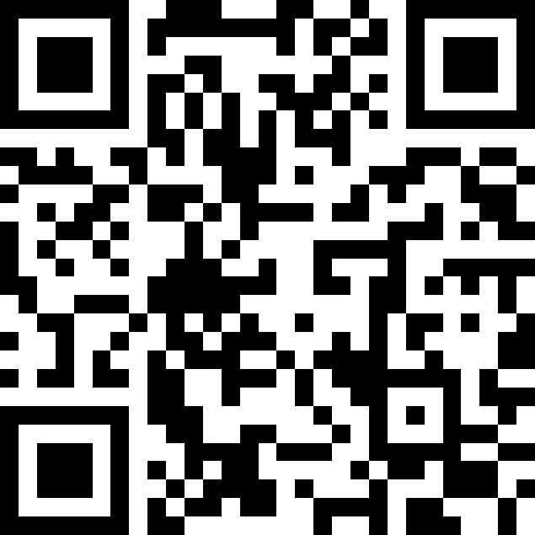
ПАМ'ЯТКИ
Тернопільської області
Онлайн путівник пам’ятками
та визначними місцями
Тернопільської області

